Slide 1
Berater-Ausbildung
Prüfungsvorbereitung
Hamburg, 19.05.2022

Slide 2
Prüfungsvorbereitung
KRG
Sachversicherungen
Personenversicherungen
Vermögensmanagement

Slide 3
Kaufmännische und rechtliche Grundlagen
Übersicht der arbeitsrechtlichen Genehmigungen
Unterschieden wird nach amtlich zugelassene
Versicherungsvermittler
(§ 34 d GewO)
Anlageberater
(§ 34 c GewO)
Finanzanlagenvermittler
(§ 34 f GewO)
Immobiliendarlehensvermittler
(§ 34 i GewO)
Versicherungsberater
(§ 34 e GewO)
Makler, Bauträger, Baubetreuer
gewerbsmäßige Vermittlung von Immobilien, nicht grundpfandrechtlich besicherte Darlehen
Finanzanlagenvermittler
gewerbsmäßige Vermittlung oder Anlageberatung zu Anteilen an Investmentfonds, Anteilen an geschlossen Fonds in Form einer Kommanditgesellschaft, sonstigen Vermögensanlagen i. S. d. § 1 Abs. 2 des Vermögensanlagengesetzes
Versicherungsvertreter
§ 59 Abs. 2 VVG
Versicherungsmakler
§ 59 Abs. 3 VVG
Einfirmenvertreter
Mehrfirmenvertreter

Slide 4
Kaufmännische und rechtliche Grundlagen
Versicherungsmakler nach § 59 Abs. 3 VVG
Versicherungsmakler im Sinn dieses Gesetzes ist, wer gewerbsmäßig für den Auftraggeber die Vermittlung oder den Abschluss von Versicherungsverträgen übernimmt, ohne von einem Versicherer oder von einem Versicherungsvertreter damit betraut zu sein. Als Versicherungsmakler gilt, wer gegenüber dem Versicherungsnehmer den Anschein erweckt, er erbringe seine Leistungen als Versicherungsmakler nach Satz 1.

Slide 5
Berufsbild
Die Pflichten des Versicherungsmaklers
Er wird regelmäßig vom Versicherungsnehmer beauftragt und als sein Interessen‐ oder sogar Abschlussvertreter angesehen. Er hat als Vertrauter und Berater des Versicherungsnehmers individuellen, für das betreffende Objekt passenden Versicherungsschutz kurzfristig zu besorgen. Deshalb ist er anders als sonst der Handels‐ oder Zivilmakler dem ihm durch einen Geschäftsbesorgungsvertrag verbundenen Versicherungsnehmer gegenüber üblicherweise sogar zur Tätigkeit, meist zum Abschluss des gewünschten Versicherungsvertrages verpflichtet.
Dem entspricht, dass der Versicherungsmakler von sich aus das Risiko untersucht, das Objekt prüft und den Versicherungsnehmer als seinen Auftraggeber ständig, unverzüglich und ungefragt über die für ihn wichtigen Zwischen‐ und Endergebnisse, seine Bemühungen, das aufgegebene Risiko zu platzieren, unterrichten muss. Wegen dieser umfassenden Pflichten kann der Versicherungsmakler für den Bereich der Versicherungsverhältnisse des von ihm betreuten Versicherungsnehmer als dessen treuhänderähnlicher Sachwalter bezeichnet und insoweit mit sonstigen Beratern verglichen werden. Das gilt trotz der in vielen Ländern gleichförmig bestehenden Übung des Versicherungsvertragsrechts, wonach die Provision der Versicherungsmakler vom Versicherer getragen wird.“
Textauszug „Sachwalterurteil“ (BGH IV a ZR 190/83)

Slide 6
Kaufmännische und rechtliche Grundlagen
Geschäftsfähigkeit
Abgeben und Entgegennehmen von rechtsgeschäftlichen Willenserklärungen
Geschäftsfähigkeit
Geschäftsunfähigkeit
BGB § 104
Beschränkte Geschäftsfähigkeit
BGB § 106
Unbeschränkte Geschäftsfähigkeit
Personen bis zum vollendeten 7. Lebensjahr und dauernd Geisteskranke
Verträge sind „nichtig“
Personen vom vollendeten 7. bis zum vollendeten 18 Lebensjahr
Verträge sind meist „schwebend unwirksam“
mit Vollendung des 18. Lebensjahres

Slide 7
Kaufmännische und rechtliche Grundlagen
Geschäftsfähigkeit
Versicherungsverträge mit Minderjährigen
Zustimmung der Eltern als gesetzliche Vertreter (BGB § 107, 108)
  Zustimmung für die Rechtswirksamkeit des Vertrages kann vor (Einwilligung) oder nach (Genehmigung) Abschluss des Vertrages erfolgen
Taschengeldparagraf (BGB § 110)
  Beiträge sind aus dem Taschengeld finanzierbar und nicht wiederkehrend
Familiengerichtliche Genehmigung langfristiger Verträge (BGB § 1643 (1) i. V. m. § 1822 Nr. 5)
  gilt für Verträge mit mehrjähriger Laufzeit, an die der Minderjährige ohne Kündigungsmöglichkeit länger als ein Jahr über das 18. Lebensjahr hinaus gebunden ist (und grundsätzlich für Lebensversicherungsverträge)

Slide 8
Kaufmännische und rechtliche Grundlagen
Beteiligte Personen
VN = Versicherungsnehmer
  Die Person hat alle Rechte und Pflichten am Vertrag.
  Die Person schuldet die Beiträge und muss Obliegenheiten erfüllen.
VP = versicherte Person
  Die versicherte Person ist diejenige dessen Leben bzw. Gesundheit versichert werden soll.
  Der Gesundheitszustand entscheidet über Annahme und Ablehnung des Vertrages und über eventuelle Risikozuschläge.
Bezugsberechtigter
  Der Bezugsberechtigte erhält die Versicherungssumme beim vorzeitigen Ableben der versicherten Person.
Beitragszahler
  Der Beitragszahler zahlt die Beiträge zum Vertrag. Ihm entstehen durch die Zahlung keine Rechte und Pflichten.

Slide 9

Kaufmännische und rechtliche Grundlagen
Besonderheiten beim Abschluss des Versicherungsvertrages
Informationspflicht – Erstauskunft (§ 60 VVG)
jeder Vermittler hat den Kunden vor der Beratung über seinen „Status“ zu informieren
Versicherungsvertreter
Versicherungsmakler
Angabe der Tätigkeit (Einfirmen- oder Mehrfirmenvertreter)
Angabe der Unternehmen, für die dieser vermittelnd tätig ist
Angabe der Tätigkeit
Zugrundelegung einer hinreichenden Anzahl von Angeboten und Versicherern (Nennung der zur Auswahl stehenden VR bei beschränkter Anbieterauswahl)

Slide 10
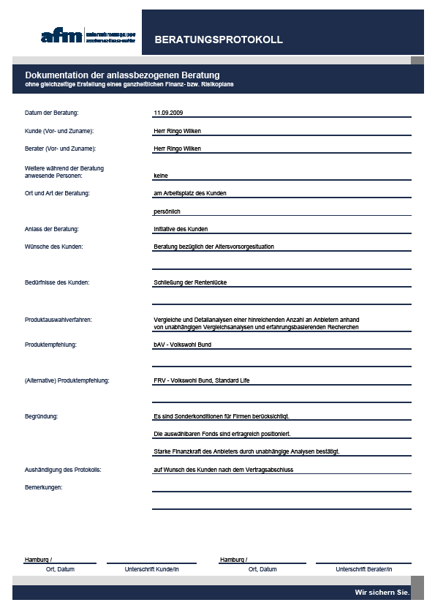
Kaufmännische und rechtliche Grundlagen
Besonderheiten beim Abschluss des Versicherungsvertrages
Dokumentationspflicht – Beratungsprotokoll (§ 61 Abs. 1 VVG)
Die erfolgte Beratung muss in Form eines Beratungsprotokolls festgehalten werden
Der Kunde kann auf die Beratung oder das Beratungsprotokoll schriftlich verzichten, wenn auf die negativen Rechtsfolgen hingewiesen wird
Das Beratungsprotokoll kann auch nach dem Beratungsgespräch übergeben werden:
- nachträgliche Zustellung in Textform, spätestens vor Zusendung der Police
- bei vorläufigen Deckungszusagen kann das Protokoll spätestens mit der Police zugestellt werden
- bei vorläufigen Deckungszusagen im Rahmen der Kfz-Haftpflichtversicherung ist kein Protokoll notwendig (z. B. Kunde holt nur schnell eine eVB)

Slide 11
Kaufmännische und rechtliche Grundlagen
Besonderheiten beim Abschluss des Versicherungsvertrages
Beratungspflicht (§ 61 Abs. 1 VVG)
fragen
beraten
begründen
informieren
dokumentieren

Slide 12
Kaufmännische und rechtliche Grundlagen
Beginn des Versicherungsvertrages
Zustandekommen
Willenserklärung 1
(Antrag des Kunden)
Willenserklärung 2
(Police des Versicherers)
übereinstimmend
(Versicherungs-) Vertrag

Slide 13
Kaufmännische und rechtliche Grundlagen
Beginn des Versicherungsvertrages
Widerrufsrecht (§ 8 VVG)
Der VN muss den Widerruf innerhalb von 2 Wochen „in Textform“ aussprechen (die rechtzeitige Absendung des Widerrufs genügt dafür).
  In der Lebensversicherung wird die Frist auf 30 Tage erhöht.
Die 2-wöchige Frist beginnt allerdings erst nach Zugang der Police und einer Belehrung über das Widerrufsrecht durch den VR (auch in Textform).
  Unterbleibt die Belehrung, bleibt das Widerrufsrecht dauerhaft erhalten!

Slide 14
Kaufmännische und rechtliche Grundlagen
Beginn des Versicherungsvertrages
Widerrufsrecht (§ 8 VVG) – Folgen für den Beitrag
es bestand bis zum Widerruf kein Versicherungsschutz
es bestand bis zum Widerruf Versicherungsschutz
Belehrung über Widerrufsrecht ist erfolgt
nein
ja
VN muss keine Beiträge zahlen
VR darf keine Prämie für das erste VJ verlangen
VN muss Prämie für den Zeitraum zahlen
Vorraussetzung: VN hat auch keine Leistungen in Anspruch genommen

Slide 15
Kaufmännische und rechtliche Grundlagen
Beginn des Versicherungsvertrages
Widerrufsrecht (§ 8 VVG)
Das Widerrufsrecht gilt nicht bei…
Verträgen über vorläufige Deckung
Widerrufsrecht für den Hauptvertrag bleibt jedoch bestehen
Verträgen mit einer Laufzeit unter einem Monat
z. B. kurzfristige Reiseversicherung
Verträgen über Großrisiken
Das sind Firmen mit einer gewissen Bilanzsumme, Mitarbeiterzahl…
Verträgen mit Pensionskassen,
wenn diese auf arbeitsvertraglichen Regelungen beruhen.

Slide 16
Kaufmännische und rechtliche Grundlagen
Beginn des Versicherungsvertrages
Versicherungsbeginne
Arten von Versicherungsbeginnen
Technischer Beginn
Formeller Beginn
Materieller Beginn
Dieser Beginn wird vom Kunden im Antrag als der gewünschte Versicherungsbeginn genannt und in der Police entsprechend dokumentiert.
Beginn des prämienbelasteten Zeitraums.
In der Krankenversicherung beginnen hier die Wartezeiten.
Der Zeitpunkt, zu dem der Vertrag rechtlich zustande kommt (Vertragsabschluss).
Die Police, der Versicherungsschein oder eine separate Annahmeerklärung geht dem Antragsteller in seinem Verfügungsbereich (z. B. Briefkasten) zu.
Hier beginnt die Leistungspflicht des VR.
Aus Kundensicht beginnt hier der eigentliche Versicherungsschutz.
Bis auf in der Krankenversicherung ist dieser Beginn abhängig von der Zahlung des Erstbeitrages.

Slide 17
Kaufmännische und rechtliche Grundlagen
Obliegenheiten des VN vor und während des Vertrages
Obliegenheiten
Die Beitragszahlungspflicht ist für den VR die einzige „echte einklagbare Rechtspflicht“.
Die Einhaltung von Obliegenheiten kann der VR nicht einklagen. Allerdings kann die Missachtung der Obliegenheiten diverse Konsequenzen haben:
… Verlust des Versicherungsschutzes = Leistungsfreiheit für den VR
… Außerordentliches Kündigungsrecht für den VR
Obliegenheiten für den VN
Vorvertragliche Anzeigepflicht
Während Vertragslaufzeit
Nach dem Versicherungsfall
z. B. wahrheitsgemäße Gesundheitsangaben
Anzeigepflicht bei Gefahrerhöhung
Anzeigepflicht bei Veräußerung der versicherten Sache
Schadenanzeigepflicht
Auskunfts- und Belegpflicht
Schadenminderungspflicht

Slide 18
Prüfungsvorbereitung
KRG
Sachversicherungen
Personenversicherungen
Vermögensmanagement

Slide 19

afm Beraterausbildung - Unfall
Unfallversicherung

Slide 20
afm Beraterausbildung - Unfall
Die gesetzliche Unfallversicherung
Berufsunfähigkeitsschutz
(deckt Krankheiten und Unfälle)
Rentenleistung
Private Unfallversicherung
(deckt Unfälle)
Kapitalleistung

Slide 21
afm Beraterausbildung - Unfall
Die gesetzliche Unfallversicherung
Träger der gesetzlichen Unfallversicherung
sind die Berufsgenossenschaften
Das Leistungsspektrum der gesetzlichen Unfallversicherung
bestimmt sich nach SGB VII

Slide 22
afm Beraterausbildung - Unfall
Die gesetzliche Unfallversicherung
Milderung der Gesundheitsstörung
Heilbehandlung (Erstversorgung, Heil-, Hilfs- und Arzneimittel u.s.w.)
Berufliche Eingliederung
berufsfördernde Rehabilitationen (berufsfördernde Umschulung, Anpassung u.s.w.)
Anpassung der Lebensumstände
soziale Rehabilitation (Kraftfahrzeug-, Haushalts- und Wohnungshilfen u.s.w.)
Entschädigung
Geldentschädigung (Verletztengeld, Übergangsgeld, Witwen/Witwer-Renten und Verletztenrente)

Slide 23
afm Beraterausbildung - Unfall
Beitragszahlung erfolgt durch den Arbeitgeber
Abhängig von:
  der Einkommenshöhe der Mitarbeiter
  der beruflichen Risiken
Versichert ist:
Deckung in Deutschland und für berufliche Auslandsreisen
Deckung ab einer Invalidität in Höhe von 20%
Deckung nur für Arbeitsunfälle, Wegeunfälle und Berufskrankheiten

Slide 24
Die Leistungshöhe der gesetzlichen Unfallversicherung
Der gesetzliche Schutz ist beschränkt
räumlich (Deutschland)
zeitlich (Beruf)
qualitativ (Bemessung nach allgemeinem Leistungsvermögen)
quantitativ (Leistungshöhe)
persönlich (Selbstständige, Kinder außerhalb des Kindergartens und der Schule, Hausfrauen und -männer)

Slide 25
Private UnFallversicherung

Slide 26
Private UnFallversicherung
Grundsätzliche Geltung des Versicherungsschutzes
Weltweit
Privat und Beruf
24 Stunden

Slide 27
Private UnFallversicherung
Der Unfallbegriff
p lötzlich, von
a ußen wirkendes,
u nvorhersehbares,
k örperschädigendes
E reignis (Unfallereignis) eine Gesundheitsschädigung erleidet.
§1 III AUB 88/
Ziffer 1.3 AUB 99/
§1 III AUB 2000

Slide 28
Private UnFallversicherung
Invaliditätsleistungen der privaten Unfallversicherung
Leistungsvoraussetzung:
Ein durch einen Unfall hervorgerufener Invaliditätsfall liegt vor, wenn:
die versicherte Person durch den Unfall auf Dauer beeinträchtigt ist.
Die Beeinträchtigungen können die körperliche und/oder geistige Leistungsfähigkeit betreffen

Slide 29

Private UnFallversicherung
Gliedertaxe
Invaliditätsgrad (Beispiel):
(bei Verlust oder vollständiger Funktionsunfähigkeit)
Wird die Funktionsfähigkeit nur teilweise eingeschränkt, wird der entsprechende Teil des Prozentsatzes der Gliedertaxe angenommen.
Werden durch den Unfall mehrere Körperteile oder Sinnesorgane beeinträchtigt, müssen die sich jeweils ergebenden Invaliditätsgrade laut Gliedertaxe zusammengerechnet werden.
Der Invaliditätsgrad kann jedoch 100% nicht übersteigen.

Slide 30
Private UnFallversicherung
Invaliditätsleistungen der privaten Unfallversicherung
Vorschaden
berücksichtigt werden durch den Unfall betroffene Körperteile oder Sinnesorgane, sofern an diesen schon vorher ein dauernder Schaden bestand
der Invaliditätsgrad wird um die Vorinvaliditätshöhe gemindert
Mitwirkungsgrade von weniger als 25% bleiben unberücksichtigt

Slide 31
Private UnFallversicherung
Invaliditätsgrundsumme
Lineare Grundsumme
Beispiel:
Invaliditätsgrundsumme 100.000 € (ohne Progression)
Bei 10 Prozent Gliedertaxwert = 10.000 € Leistung
Bei 50 Prozent Gliedertaxwert = 50.000 € Leistung
Bei 90 Prozent Gliedertaxwert = 90.000 € Leistung

Slide 32
Private UnFallversicherung
Invaliditätsgrundsumme
Besondere Bedingungen für Mehrleistung bei hohen Invaliditätsgraden
(lineare Grundsumme)
Mehrleistungen werden ab 70, 75 oder 90 Prozent Invaliditätsgrad vereinbart
Keine Änderung der Leistungshöhe bis zum vereinbarten Invaliditätsgrad
Leistungsverdopplung bei einem darüber liegenden Invaliditätsgrad
Begrenzung der Mehrleistung i.d.R. auf 150.000 €

Slide 33
Private UnFallversicherung
Progressive Invaliditätsstaffeln
Progression
Durch Progressionsstaffeln erfolgt in der Regel eine Leistungserhöhung ab ca. 25 Prozent Invaliditätsgrad.
Es handelt sich um eine mit der Höhe des Invaliditätsgrades progressiv steigende Leistungserhöhung.
Mögliche Progressionen: 225% bis 1000%

Slide 34
Private UnFallversicherung
Progressive Invaliditätsstaffeln
Beispiel (ohne Progressionsstaffel):
Bei Verlust / Funktionsunfähigkeit der Hand im Handgelenk erfolgt eine Leistung von 55.000 €, ausgehend von 100.000 € VS.
Im gleichen Fall beträgt die Leistung bei einer Invalidität mit:
Progression 225% bis zu 90.000 €
Progression 330% bis zu 120.000 €
Progression 350% bis zu 125.000 €
Progression 500% bis zu 155.000 €

Slide 35
Private UnFallversicherung
Progressive Invaliditätsstaffeln und Leistungsanspruch

Slide 36
Private UnFallversicherung
Progressive Invaliditätsstaffeln und Leistungsanspruch
Bei gleichen Beiträgen können unterschiedliche Grundsummen versichert werden.
Unter dieser Annahme ergeben sich folgende Leistungsansprüche:

Slide 37
Private UnFallversicherung
Todesfallleistung
Anspruchsvoraussetzungen:
Tod der versicherten Person innerhalb eines Jahres nach Unfall
Tod durch Unfallfolgen
Tod muss dem VR innerhalb von 48 Stunden gemeldet werden
Fristbeginn der „48-Stunden-Frist“ ist der Zeitpunkt ab:
  Kenntnisnahme vom Tod des Versicherten
  und
  Kenntnisnahme der Möglichkeit einer Unfallursächlichkeit für den Tod des Versicherten

Slide 38
Private UnFallversicherung
Übergangsleistung
Die Übergangsleistung überbrückt als eine Art Vorschuss die Wartephase, während der Versicherer noch die Ansprüche auf die Versicherungsleistung überprüft.
Auszahlungsfrist für vereinbarte Übergangsleistungen
6 Monate

Slide 39
Private UnFallversicherung
Übergangsleistung I Voraussetzungen für die Übergangsleistung
mehr als 50% Beeinträchtigung
ununterbrochene Beständigkeit innerhalb der ersten 6 Monate
unfallbedingte Beeinträchtigung besteht fort
gilt sowohl für die körperliche als auch für die geistige Leistungsfähigkeit
muss mit ärztlichem Attest innerhalb von 9 Monaten (ab Unfall) beim Versicherer geltend gemacht werden

Slide 40

Private UnFallversicherung
Unfallempfehlungen

Slide 41
Private UnFallversicherung
Motive und Lösungen | Tarife mit/ohne Gesundheitsfragen
Besonderheiten in der Beratung
Hinweise bei bestehenden Gebrechen und Invalidität in Tarifen auch ohne Gesundheitsangaben.
Im Leistungsfall werden Gebrechen und Krankheiten entsprechend der Mitwirkung berücksichtigt.
Dieses gilt auch wenn sie während der Vertragslaufzeit erst eintreten.
Gerade wegen einer möglichen Mitwirkung von Gebrechen und Krankheiten ist es besonders wichtig Tarife zu wählen, die auf eine Anrechnung verzichten oder diese erst ab sehr hohen Anteil berücksichtigen.

Slide 42





Private UnFallversicherung
Motive und Lösungen | Tarife mit/ohne Gesundheitsfragen
Silber
Ohne GP
MA 50 %
Gold
Ohne GP
MA 75 %
afm Klassik Garant Exklusiv
Ohne GP
MA 100 %
Komplett papierl.
Taxe Komfort
GP
MA 100 %
Premium
GP
MA 50 %
(ab 60. LJ 25 %)
XXL
mit Plus-Taxe
GP
MA 100 %
TR3 Premium
GP
MA 50 %
64,74 €
112,81 €
116,96 €
101,74 €
84,49 €
129,59 €
143,07 €
64,74 €
112,81 €
209,77 €
217,06 €
102,58 €
223,47 €
143,07 €
114,48 €
250,50 €
209,77 €
265,25 €
102,58 €
274,65 €
219,42 €
Gold 100 mit GP
ca.30% Zuschlag
1) Bürokaufmann | 40 Jahre | GG A | INV 100.000 € | 350 % Progression | Tod 10.000 € | Eigenbewegung mitversichert
2) Elektroinstallateur | 40 Jahre | GG A/B | INV 100.000 € | 350 % Progression | Tod 10.000 € | Eigenbewegung mitversichert
3) Klempner | 40 Jahre | GG B | INV 100.000 € | 350 % Progression | Tod 10.000 € | Eigenbewegung mitversichert

Slide 43


Private UnFallversicherung
Unfallempfehlungen I Leistungsübersichten

Slide 44

Privathaftpflichtversicherung

Slide 45
Privathaftpflichtversicherung
Abgrenzung PHV - RS
PHV
RS
Schädigung eines Dritten
Ein Dritter schädigt mich
Prüfung
Ich will mein Recht
Kosten-übernahme
Ablehnung
Gerichtliche oder außergerichtliche Entscheidung
Schützt mein Vermögen
Nimmt finanzielles Risiko in Kauf, um Recht zu bekommen

Slide 46
Privathaftpflichtversicherung
Verschuldenshaftung - Voraussetzungen für Schadenersatzanspruch
Der Begriff der Verschuldenshaftung ist im § 823 I BGB geregelt.
„Wer vorsätzlich oder fahrlässig das Leben, den Körper, die Gesundheit, die Freiheit, das Eigentum oder ein sonstiges Recht eines anderen widerrechtlich verletzt, ist dem anderen zum Ersatz des daraus entstandenen Schadens verpflichtet.“
Es muss nicht nur ein absolutes Rechtsgut verletzt, sondern auch ein konkreter
(messbarer und versicherter) Schaden entstanden sein.

Slide 47
Privathaftpflichtversicherung
Verschuldenshaftung - Voraussetzungen für Schadenersatzanspruch
Schuldhafte Handlung
Messbarer Schaden
widerrechtliche Handlung
kausaler Zusammenhang zwischen Handlung und Schaden

Slide 48
Privathaftpflichtversicherung
Versicherter Personenkreis
Versicherungsnehmer
Ehegatte
Partner in eheähnlicher Gemeinschaft (namentlich genannt)
Hausangestellte
Kinder (bis zum 25. Lebensjahr) in der Ausbildung, im Studium, beim Wehrdienst

Slide 49
Privathaftpflichtversicherung
Versicherter Personenkreis - Mitversicherung von unverheirateten, volljährigen Kindern in der PHV der Eltern.
Schule
Lehre / Studium
Freiwilliger Dienst
Wartezeit
Berufs-/ Zeitsoldat
Freiwilliger Dienst
Lehre
Lehre
(abgebrochen)
Studium
Studium
Lehre
2. Lehre
Studium
Studium
2. Lehre
Keine Arbeit
Referendarzeit
2. Studium
Lehre
= diese Sparten sind nicht mehr über die Eltern mitversichert, müssen also separat PHV-versichert werden

Slide 50
Privathaftpflichtversicherung
Deliktsfähigkeit
Ist die Fähigkeit auf Grund einer widerrechtlichen Handlung schadenersatzpflichtig gemacht werden zu können.
Deliktsunfähig:
Menschen von 0 – 7 Jahre, (als aktiver Verkehrsteilnehmer bis 10 Jahre) dauernd Geisteskranke und Bewusstlose
Bedingt deliktsfähig:
Menschen von 7 – 17 Jahre
Sie haften nur, wenn sie die nötige Einsicht in ihr Tun haben
Voll deliktsfähig:
Menschen ab 18 Jahre

Slide 51
Privathaftpflichtversicherung
Deliktsfähigkeit I Beispiel 1
11-jähriger in einer Großstadt lebender Schüler
fährt täglich mit dem Fahrrad zur Schule
verursacht einen Verkehrsunfall
bedingt deliktsfähig, wenn er auf Grund von Erziehung, Umwelt und Erfahrung die schädigende Wirkung seines Tun‘s erkennen musste
Eine gleiche Person, auf dem Land aufgewachsen und plötzlich in die Großstadt gekommen, kann in der gleichen Situation überfordert und daher nicht deliktfähig sein.

Slide 52
Privathaftpflichtversicherung
Deliktsfähigkeit I Beispiel 2
6 ½ jähriger Schüler
findet auf dem Nachhauseweg von der Schule einen Nagel
ratscht damit an 30 parkenden Autos entlang, wird erst am 31sten Auto erwischt
Folge: erheblicher Sachschaden
es besteht kein gesetzlicher Anspruch gegen den Schüler
Sofern eine Verletzung der Aufsichtspflicht durch die Eltern gegeben ist (z.B. weil das Kind bereits schadenauffällig geworden ist), kann ein gesetzlicher Anspruch (§ 832 BGB) gegen die Eltern des Schülers bestehen.
Somit besteht auch die Leistungspflicht des PHV-Versicherers.

Slide 53
Privathaftpflichtversicherung
Geltungsbereich
Die Privathaftpflichtversicherung schützt (weltweit) und rund um die Uhr für maximal 1 Jahr.

Slide 54
Privathaftpflichtversicherung
Abschlüsse nach AHB
Miete, Leihe, Pacht
Hilfeleistungen mit Einverständnis
Ungewöhnliche und außergewöhnliche Beschäftigungen

Slide 55

Privathaftpflichtversicherung
Motive und Lösungen

Slide 56

Privathaftpflichtversicherung
PHV-Empfehlungen | Leistungsübersichten

Slide 57

Privathaftpflichtversicherung
Gefährdungshaftung

Slide 58
Privathaftpflichtversicherung
Gefährdungshaftung
Neben der Verschuldenshaftung sieht der Gesetzgeber in einigen Bereichen eine verschärfte Haftung vor.
Die Haftung begründet sich aus der Tatsache, dass durch das Halten oder Betreiben einer Sache eine Gefahr für die Allgemeinheit ausgeht.
Ein Verschulden ist hier nicht notwendig, für die Haftung reicht ein entstandener Schaden aus. (§ 7 StVG)
Oft gibt es keine Entlastungsmöglichkeit, wenn doch, so liegt die Beweislast beim Schädiger.
Meist sieht der Gesetzgeber hier gesetzliche Höchsthaftungssummen vor (z.B. Kfz-Haftpflicht).
Kann dem Schädiger neben dem Schadeneintritt auch noch ein Verschulden nachgewiesen werden, so haftet er nach § 823 BGB in unbegrenzter Höhe.

Slide 59
Privathaftpflichtversicherung
Gefährdungshaftung
Kfz – Haftpflicht
Tierhalter – Haftpflicht
Gewässerschaden – Haftpflicht

Slide 60

Privathaftpflichtversicherung
Hunde-/Pferdehalterhaftpflichtversicherung

Slide 61

REchtsschutzversicherung

Slide 62
REchtsschutzversicherung
Vertragsarten und Leistungsarten
Die Vertragsarten umfassen eine Anzahl von Leistungsarten
Der VN kann nur die jeweils angebotenen Vertragsarten wählen
  Die Vertragsarten werden in den §§ 21-29 der
  Allgemeinen Rechtsschutzversicherungsbedingungen erklärt

Slide 63
REchtsschutzversicherung
Leistungsarten und Vertragsarten
Leistungsarten z.B.
Vertragsarten z.B.
Schadenersatzrechtsschutz
Arbeitsrechtsschutz
Rechtsschutz im Vertrags- und Sachenrecht
Strafrechtsschutz
Steuerrechtsschutz
Sozialgerichtsrechtsschutz
Steuerrechtsschutz
Beratungsrechtsschutz
Verkehrsrechtsschutz
Privat- und Berufsrechtsschutz
Firmenrechtsschutz
Immobilienrechtsschutz

Slide 64
REchtsschutzversicherung
Vertragsarten
Verkehrsrechtsschutz (§21 ARB)
Für Eigentümer und Halter von Kraftfahrzeugen und Personen, die berechtigt sind,
in den betreffenden Fahrzeugen zu fahren.
Diese Kombination umfasst:
Schadenersatzrechtsschutz
Strafrechtsschutz
Führerscheinrechtsschutz
Vertragsrechtsschutz für das Fahrzeug
Steuerrechtsschutz

Slide 65
REchtsschutzversicherung
Vertragsarten
Privat- und Berufsrechtsschutz (§25 ARB)
Gilt für Vater, Mutter, minderjährige Kinder und für volljährige, unverheiratete Kinder,
die noch in der Schul- oder Berufsausbildung stehen.

Slide 66
REchtsschutzversicherung
Vertragsarten
Privat- und Berufsrechtsschutz (§25 ARB)
Diese Kombination umfasst den privaten, bei Arbeitnehmern auch den beruflichen Bereich (in keinem Fall jedoch den Verkehrsbereich) im:
Steuerrechtsschutz
Strafrechtsschutz
Vertragsrechtsschutz
Arbeitsrechtsschutz
Sozialgerichtsrechtsschutz
Schadenersatzrechtsschutz
Beratungsrechtsschutz
Grundstücks- und Mietrechtsschutz

Slide 67
REchtsschutzversicherung
Vertragsarten
Landwirtschafts- und Verkehrsrechtsschutz (§27 ARB)
Ist die umfassende Rechtsschutzkombination für den landwirtschaftlichen Betrieb. Sie fasst in einem Vertrag zusammen:
Verkehrsrechtsschutz
Privat- und Berufsrechtsschutz
Firmenrechtsschutz
Versichert sind der Landwirt und seine Familie einschließlich der Altenteile und
(im Rahmen ihrer Tätigkeit für den Hof) die Arbeitnehmer des Landwirtes.

Slide 68
REchtsschutzversicherung
Vertragsarten
Firmenrechtsschutz (§28 ARB)
Wird für Unternehmen, Selbstständige und freiberuflich Tätige angeboten.
Er erstreckt sich auch auf die Arbeitnehmer der Versicherten bei ihrer beruflichen Tätigkeit.
Die Kombination umfasst:
Schadenersatzrechtsschutz
Arbeitsrechtsschutz für den Arbeitgeber
Strafrechtsschutz
Sozialgerichtsrechtsschutz
Aber keinen Vertragsrechtsschutz !

Slide 69
REchtsschutzversicherung
Vertragsarten
Immobilienrechtsschutz (§29 ARB)
Wird für Eigentümer, Mieter und Vermieter angeboten und deckt z. B. Streitigkeiten wegen Mieterhöhungen, Nebenkostenabrechnungen, Kündigungen, Kautionsrückzahlungen, Einwirkungen auf das Grundstück.
Die Deckung umfasst:
Wohnungs- und Grundstücksrechtsschutz
Steuerrechtsschutz vor Gerichten

Slide 70
REchtsschutzversicherung
Wartezeit
Für bestimmte Versicherungsfälle gilt eine Wartezeit von drei Monaten. Unter anderem für:
Arbeitsrechtsschutz (bei einigen Anbietern auch länger z.B. 6 Monate)
Führerscheinrechtsschutz
Grundstück- und Mietrechtsschutz
Sozialgerichtsrechtsschutz
Steuerrechtsschutz
Vertragsrechtsschutz
Die Wartezeit ist eine Schutzfrist in Risikobereichen, in denen der Versicherungsfall von der Gefahr, durch den VN zeitlich manipuliert werden zu können, nicht ganz frei ist (hohes subjektives Risiko).
Anspruch auf Rechtsschutz nach Eintritt eines Rechtsschutzfalles (§4 ARB)
Tritt während der Wartezeit ein Rechtsstreit ein, besteht kein Versicherungsschutz.

Slide 71
REchtsschutzversicherung
Wartezeit
Keine Wartezeit gilt für die Leistungsarten
Schadenersatzrechtsschutz
Strafrechtsschutz
Beratungsrechtsschutz

Slide 72
REchtsschutzversicherung
Versicherte Kosten
Anwaltskosten
Die Rechtsschutzversicherung trägt die Kosten für einen Anwalt der Wahl des Versicherungsnehmers
Gerichtskosten
Die Rechtsschutzversicherung übernimmt die Gerichtskosten, welche bei Zivilprozessen und Strafverfahren anfallen
Kautionen
Sachverständigenkosten
Zeugenkosten

Slide 73

REchtsschutzversicherung
Allgemeine Ausschüsse
Krieg
Innere Unruhen
Streiks und Aussperrungen
Erdbeben
Nuklearschäden
Schäden durch radioaktive Strahlen

Slide 74
REchtsschutzversicherung
Ausschlüsse - Innere Rechtsverhältnisse
Familien- und Erbrecht
Recht der Handelsgesellschaften und Genossenschaften
Freiwillige Gerichtsbarkeit
Die von Gerichten der ordentlichen Gerichtsbarkeit, Notaren und von anderen Behörden ausgeübte Tätigkeit in bestimmten Angelegenheiten der Rechtspflege.
z. B. Vormundschaftssachen, Registersachen (Handelsregister; Genossenschaftsregister; Vereinsregister; Güterrechtsregister), Grundbuchsachen (Grundbuchordnung), Beurkundungstätigkeit der Notare (Beurkundungsgesetz)

Slide 75

REchtsschutzversicherung
Ausschlüsse - Innere Rechtsverhältnisse
Steuer- und Abgabenrecht
Kirchenrecht
Planfeststellungs-, Umlegungs-, Flurbereinigungs- und Enteignungsverfahren

Slide 76
REchtsschutzversicherung
Ausschlüsse - Besondere Einzelrisiken
Streitigkeiten aus dem Bauherrenrisiko
Patent-, Urheber- und Warenzeichenrecht
Versicherungsstreitigkeiten im Bereich gewerblicher und freiberuflicher Tätigkeit
Grundsätzlich sind alle Verfahren bei vorsätzlich begangener Straftat
(z.B. Einbruch, Diebstahl, Beleidigung) ausgeschlossen.
Ordnungswidrigkeiten fallen nicht unter den Ausschluss.

Slide 77
REchtsschutzversicherung
Schadenersatz-Rechtsschutz
Im Schadenersatz-Rechtsschutz ist die Entstehung des Anspruches an den Schadenzeitpunkt, der dem Anspruch zugrunde liegt, gekoppelt.
Die Festlegung des Schadenzeitpunktes ist von der Definition (Folgeereignistheorie oder Kausalereignistheorie) abhängig.
Beispiel:
VN kauft im August 2021 Winterreifen, zulässig bis 190km/h. Bei einer Fahrt im Januar 2022 platzt der Reifen bei einer Geschwindigkeit von 130km/h und es ereignet sich ein Verkehrsunfall.
Welcher Zeitpunkt ist der Schadenzeitpunkt?

Slide 78

REchtsschutzversicherung
Schadenersatz-Rechtsschutz
Kausalereignistheorie:
Schadenzeitpunkt:
Herstellung durch Reifenproduzenten
Folgeereignistheorie:
Schadenzeitpunkt:
Platzen des Reifens

Slide 79
REchtsschutzversicherung
Einrede der Vorvertraglichkeit | Schadenersatz-Rechtsschutz
Der Versicherer verweigert die Leistung mit der Begründung, dass der Schadenzeitpunkt (gemäß Definition) vor dem Zeitpunkt des Abschlusses der Rechtsschutzversicherung liegt.
Somit kann die Definition des Schadenzeitpunktes entscheidend dafür sein, ob der VR die Einrede der Vorvertraglichkeit erhebt.
Zurück zum Beispiel:
VN kauft im August 2021 Winterreifen, zulässig bis 190km/h. Bei einer Fahrt im Januar 2022 platzt der Reifen bei einer Geschwindigkeit von 130km/h und es ereignet sich ein Verkehrsunfall.
Wurde der RS-Vertrag mit Beginn 01.01.2022 abgeschlossen, dann ergibt sich folgendes Bild:
Kausalereignistheorie: Einrede der Vorvertraglichkeit möglich
Folgeereignistheorie: keine Einrede der Vorvertraglichkeit

Slide 80
REchtsschutzversicherung
Einrede der Vorvertraglichkeit | Vertrags-rechtsschutz
Bei Vertrags-Rechtsschutz gilt die Verstoßtheorie, egal ob der Verstoß behauptet wird oder eingetreten ist.
Beispiel:
Mietvertrag 2015, Rechtsschutzvertrag seit 2020. Streitigkeiten aus dem Mietvertrag wegen überhöhter Miete (Wucher) in 2021.
Der Schadenzeitpunkt (Verstoß aus dem Mietvertrag), geht auf das Jahr 2015 zurück, sodass kein Versicherungsschutz besteht.

Slide 81



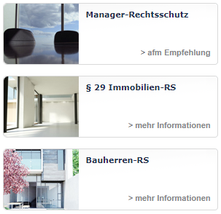



REchtsschutzversicherung
Motive und Lösungen

Slide 82


REchtsschutzversicherung
Deckungskonzept
Sorglos-RS
Rundumpaket nach §26b ARB inkl. SSR

Slide 83

REchtsschutzversicherung
Leistungsinhalte Sorglos-RS
unbegrenzte Versicherungssumme bei der Geltendmachung von Personen- und Sachschäden, ansonsten 10.000.000 € (Europa)
350.000 € Versicherungssumme weltweit
200.000 € für Kautionsdarlehen
generell SB = 250 € (kein SF System)
Internet-RS (private Internetnutzung)
Steuer-, Sozial- und Verwaltungs-Rechtschutz auch im Einspruchs- bzw. Widerspruchsverfahren
Rechtsschutz für Vorsorgevollmacht und Patientenverfügung (750 € Gesamtleistung während der Vertragslaufzeit für Vorsorgevollmacht, Patientenverfügung und Testament zusammen)
Assistance-Leistungen (u.a. telefonische Rechtsberatung, Mediation, Anwaltsempfehlung,
Online-Rechtsberatung und –Formularservice)
uvm …

Slide 84

Kraftfahrtversicherung

Slide 85
KraftfahrtVersicherung
Bereiche der Kraftfahrzeugversicherung
Haftpflichtversicherung
Kaskoversicherung
Zusatzdeckungen
Pflichtversicherung
(Ohne diese Versicherung kann ein Kraftfahrzeug üblicherweise nicht zugelassen werden)
freiwillige Versicherung
freiwillige Versicherung
Sie schützt das Vermögen des VN vor berechtigten und unberechtigten Schadenersatzansprüchen Dritter
Sie kommt für Schäden am eigenen Kraftfahrzeug auf
Schutzbrief
Mallorca-Deckung
Insassenunfall
Fahrerschutz

Slide 86
KraftfahrtVersicherung
Versicherungsumfang
Die Auswahlmöglichkeiten des Kunden hinsichtlich des Umfangs der Kfz-Haftpflichtversicherung sind sehr begrenzt, da der Gesetzgeber die Mindestinhalte gesetzlich geregelt hat.
Ersatz begründeter Schadenersatzansprüche eines Dritten
Der Versicherer begleicht bis zur Höhe der vereinbarten Versicherungssummen begründete Schadenersatzansprüche
Abwehr unberechtigter Ansprüche (passiver Rechtsschutz)
Stellt ein Dritter gegen den Versicherungsnehmer unberechtigte Ansprüche, so wehrt der Versicherer diese ab und führt erforderlichenfalls auf seine Kosten einen Rechtsstreit zur Abwehr dieser Ansprüche
Mitversicherung von Insassen
Hier unterscheiden sich die Leistungen der Versicherer. Gesetzlich vorgeschrieben ist der Versicherungsschutz für den Versicherungsnehmer, Halter, Eigentümer, Fahrer, Berufsbeifahrer, Omnibusschaffner und Arbeitgeber. Unterschiede bestehen hinsichtlich der Mitversicherung von sonstigen Insassen. Die Details sind in den jeweiligen Bedingungen aufgeführt.

Slide 87
KraftfahrtVersicherung
Unterteilung der Kaskoversicherung
Wer Schäden am eigenen Fahrzeug absichern möchte, muss für sein Fahrzeug eine Kaskoversicherung abschließen
(auch Fahrzeugversicherung genannt).
Kaskoversicherung
Teilkasko
Vollkasko
Brand, Explosion
Entwendung
Elementarschäden
Wildschäden
Glasbruchschäden
Kurzschluss an Kabeln
Brand, Explosion
Entwendung
Elementarschäden
Wildschäden
Glasbruchschäden
Kurzschluss an Kabeln
Selbstverschuldete Unfälle
Mut- oder böswillige Beschädigung

Slide 88

KraftfahrtVersicherung
Vollkaskoversicherung
Was genau ist ein Unfall?
Ein Unfall ist definiert als ein unmittelbar von außen plötzlich mit mechanischer Gewalt auf das Fahrzeug einwirkendes Ereignis.
unmittelbar: Das Schadenereignis muss direkt auf das Fahrzeug einwirken
von außen: Die Ursache des Schadens darf nicht auf einem inneren Betriebsvorgang beruhen, sondern muss von außen auf das Fahrzeug einwirken
plötzlich: Das Schadenereignis muss unerwartet, unvorhersehbar und in einem sehr kurzen Zeitraum geschehen.
mechanische Gewalt: Wirkt bei einem Aufprall oder Zusammenstoß. Das bedeutet auch, dass für elektrische oder chemische Einwirkungen auf das Fahrzeug kein Versicherungsschutz besteht.

Slide 89
KraftfahrtVersicherung
Rabatteinstufung
Schadenfreiheitsklassen:
SF ½ bis zu SF 50
Die verlängerte SF-Staffel ist seit 2012 fast marktweit eingeführt. Die alten Tabellen gingen bis SF25.
Schadenklassen:
S, 0 und M
Schadenfreiheitsklassen gibt es nur in der Haftpflicht- und Vollkaskoversicherung, nicht jedoch in der Teilkaskoversicherung. Hier beträgt der Beitragssatz immer 100 %. Bei schadenfreiem Versicherungsverlauf wird der Vertrag von Jahr zu Jahr in die nächst höhere Schadenfreiheitsklasse eingestuft. Je höher die Schadenfreiheitsklasse, desto geringer der Beitragssatz!
Hinweis:
Da jede Gesellschaft die Beitragssätze (%) frei gestalten kann, sollten Sie Ihren Kunden immer nach der Schadenfreiheitsklasse und nicht nach den Prozenten fragen!!!

Slide 90
KraftfahrtVersicherung
Rabatteinstufung
Sonderregelung für Anfänger:
Beim erstmaligen Abschluss einer Kfz-Haftpflichtversicherung kann der Vertrag auch in SF ½ eingestuft werden,
  wenn der Versicherungsnehmer seit mindestens 3 Jahren einen gültigen Führerschein besitzt.
Grundsätzlich beginnt in allen anderen Fällen der Anfänger in Klasse 0

Slide 91
KraftfahrtVersicherung
Rabatteinstufung
Weitere Sonderregelungen:
Sonderersteinstufung in SF-Klasse 1 bei Zweitwagen
Sondereinstufung in SF-Klasse 3 bei Zweitwagen und Fahreralter
Hinweis
Diese Sondereinstufungen werden in der Regel auch anstandslos bei einem Versichererwechsel übernommen. Es gibt darüber hinaus noch viele weitere Sondereinstufungen
z.B. Sonderersteinstufung in SF-Klasse 8 bei Zweitwagen oder selbige wie im Hauptvertrag.

Slide 92
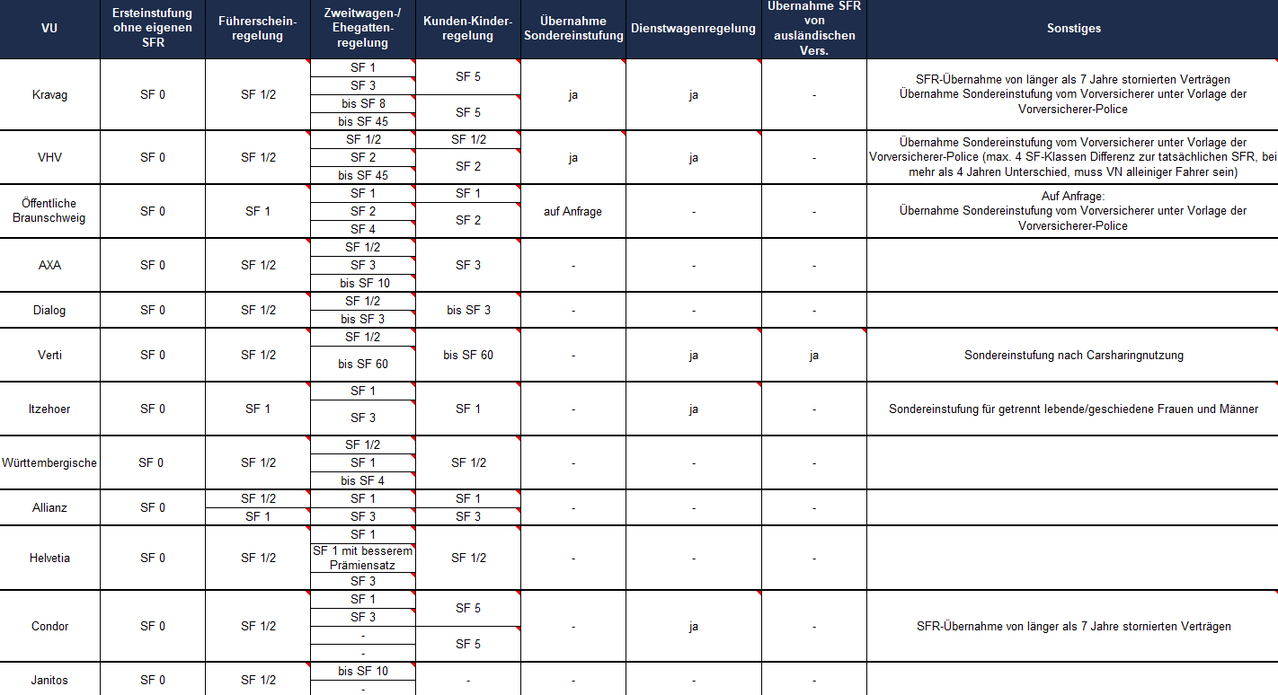
KraftfahrtVersicherung
Rabatteinstufung
Sonderregelung für Zweitwagen:

Slide 93
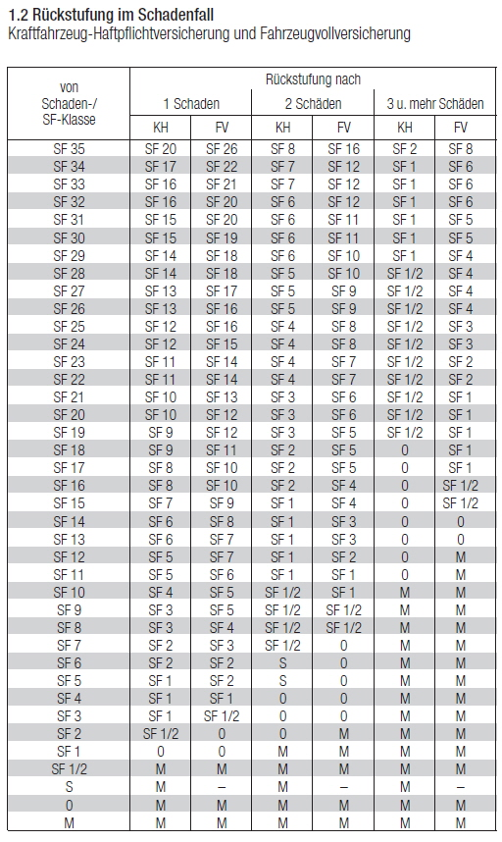
KraftfahrtVersicherung
Schadenfreiheitsrabatt-System | Rückstufung im Schadenfall
Hinweis:
Die Rückstufungstabellen unterscheiden sich je Gesellschaft und Tarif teilweise nicht unerheblich! Daher empfiehlt es sich immer, diese genau zu prüfen, damit man im Schadenfall keine bösen Überraschungen erlebt!

Slide 94

KraftfahrtVersicherung
Weitere Tarifierungsmerkmale (sog. „weiche Rabatte“)
In beiden Versicherungszweigen werden von den Versicherungen nach bestimmten Risikomerkmalen Rabatte oder Zuschläge auf die Prämie gewährt.
Hierdurch kann es zu erheblichen Preisnachlässen kommen.

Slide 95
KraftfahrtVersicherung
Weitere Tarifierungsmerkmale (sog. „weiche Rabatte“)
Folgende Tarifierungsmerkmale werden ggf. berücksichtigt:
Alter des VN und der berechtigten Fahrer
Nutzerkreis
Nutzungsart (z.B. private Nutzung)
Beruf
Stellplatz des Fahrzeuges (z.B. Garage)
Wohneigentum
Fahrleistung
Alter des Fahrzeuges
Dauer der Vorversicherung
Familienstand
Kinder (Alter der Kinder)
Mit der Gewährung von weichen Rabatten sind stets auch Einschränkungen im Versicherungsschutz verbunden, wenn gegen die bestehenden Vereinbarungen verstoßen wird.

Slide 96
KraftfahrtVersicherung
Versicherungsdauer
ein Jahr (Versicherungsjahr, üblicherweise gleich Kalenderjahr –
ACHTUNG: Es gibt Versicherer die eine unterjährige Hauptfälligkeit anbieten.)
kürzer als ein Jahr (Saisonkennzeichen) für einen regelmäßig wiederkehrenden Zeitraum (z.B. Mai bis September jeden Jahres)
kürzer als ein Jahr (Kurzzeitkennzeichen) für maximal 5 Tage

Slide 97

KraftfahrtVersicherung
Kündigung durch Versicherungsnehmer
Kündigung zum Ablauf des Versicherungsjahres
Kündigung nach einem Schadenfall
Kündigung bei Veräußerung oder Zwangsversteigerung
Kündigung bei Beitragserhöhung
Kündigung bei geänderter Verwendung des Fahrzeuges
Kündigung bei Veränderung des Schadenfreiheits-Systems
Kündigung bei Veränderung der Tarifstruktur
Kündigung bei Bedingungsänderung

Slide 98

KraftfahrtVersicherung
Die elektronische Versicherungsbestätigungskarte
Um das Zulassungsverfahren für die Zulassungsstellen zu vereinfachen, wurde zum 01.03.2008 eine bundesweite Reform des Zulassungsverfahrens durchgeführt:
Die Bestätigung über den vorläufigen Versicherungsschutz, der über die Papier-Versicherungsbestätigungskarte dokumentiert wurde, erfolgt nunmehr elektronisch über eine 7-stellige Nummer (sog. eVB-Nummer)
Von dieser Reform sind alle Kraftfahrt-Versicherer in Deutschland betroffen

Slide 99
KraftfahrtVersicherung
Die elektronische Versicherungsbestätigungskarte
Verfahren im Überblick
eVB zum Abruf
eVB zur Übermittlung
Persönliche Nutzung in der
Zulassungsstelle durch den
Kunden oder Bevollmächtigten
Nutzung i.d.R. durch den
Versicherer
Neuzulassung eines Kfz
Fahrzeugwechsel
Halterwechsel oder Besitzumschreibung
Wohnortwechsel in Verbindung mit einer Änderung des Zulassungsbezirkes
Wiederinbetriebnahme nach vorübergehender Stilllegung
Änderung eines Saisonzeitraumes
Versicherungswechsel
VB im Jahreswechselgeschäft
VB nach Beendigung des
Mahnverfahrens

Slide 100
KraftfahrtVersicherung
Die elektronische Versicherungsbestätigungskarte
Arten im Überblick
Einzel eVB
Dauer eVB
Kraftfahrt Privatkunden- und Gewerbekundengeschäft
Kraftfahrt Flottengeschäft
es kann jeweils nur ein Fahrzeug zugelassen werden
Gültigkeit von maximal 730 Tagen ab Ausstellung
Gültigkeit von maximal 730 Tagen ab Ausstellung für Kurzzeit-kennzeichen
Die Gültigkeit wird jeweils auf der Papier-VB vermerkt
es kann für einen VN eine
unbegrenzte Menge an Fahrzeugen einer Flotte zugelassen werden
Die Beantragung kann bisher nur über die jeweiligen Fachabteilungen erfolgen
unbegrenzte Gültigkeit
(Sperrung oder Entzug ist jederzeit möglich z. B. bei Vertragsaufhebung)

Slide 101
KraftfahrtVersicherung
Weitere Leistungen der Kfz-Versicherung
Im Rahmen der Kasko-Versicherung gilt üblicherweise die Neuwertenschädigung als vereinbart. Der Zeitraum differiert jedoch innerhalb der Gesellschaften und Tarife.
Neuwertenschädigung
Bei einem Versicherungsfall wird der Neuwert des versicherten Fahrzeuges ersetzt. Unterschieden wird üblicherweise zwischen
  Totalschaden
  Zerstörung
  Verlust.
Darüber hinaus variieren die Entschädigungszeiträume sowie die, an die Neuwertentschädigung geknüpften, Bedingungen (z.B. dass sich das Fahrzeug bei einigen Gesellschaften auch im Erstbesitz befinden muss).
Der für die Neuwertentschädigung vereinbarte Zeitraum beträgt derweil zwischen sechs und 36 Monate.

Slide 102
KraftfahrtVersicherung
Weitere Leistungen der Kfz-Versicherung (optional versicherbar)
Zur Erweiterung des Versicherungsschutz bieten die Versicherer weitere Leistungen an. Mögliche dazu versicherbare Leistungen sind:
GAP-Deckung
Bei einem Diebstahl oder Totalschaden eines geleasten / finanzierten Pkw kommt es oft vor, dass die Restforderung aus dem Leasingvertrag über dem Wiederbeschaffungswert liegt, der von der Kaskoversicherung ersetzt wird.
Die GAP-Deckung übernimmt diese Differenz.
Auslandsschutz
Bei unverschuldeten Unfällen im Ausland, können die Entschädigungsleistungen bei Schäden geringer ausfallen.
Denn für die Höhe des Schadenersatzes ist das nationale Recht am Unfallort maßgeblich.
Da diese Versicherungssummen oft nicht ausreichen, um den entstandenen Schaden zu ersetzen, sichert der Auslandsschadenschutz eine Entschädigung nach deutschem Recht ab.

Slide 103
KraftfahrtVersicherung
Weitere Leistungen der Kfz-Versicherung (optional versicherbar)
Schutzbrief
Für Hilfe und finanziellen Schutz bei Pannen, Unfällen, Diebstählen und Erkrankungen sorgt der Schutzbrief.
Mögliche Leistungen sind:
Pannen- und Unfallhilfe am Schadenort
Bergen oder Abschleppen des Fahrzeuges nach einer Panne oder Unfall
Weiter- oder Rückfahrt nach einer Panne oder Unfall
Mietwagen bei Fahrzeugausfall
Krankenrücktransport
Hilfe bei Todesfall
u.v.m.

Slide 104
KraftfahrtVersicherung
Weitere Leistungen der Kfz-Versicherung (optional versicherbar)
Werkstattservice bzw. Werkstattbindung
Viele Gesellschaften bieten mittlerweile Tarife mit Werkstattbindung an.
Sofern der Versicherungsnehmer Leistungen aus seiner Kfz-Versicherung in Anspruch nehmen möchte, muss er sich zur Fahrzeugreparatur in eine der Partnerwerkstätten des Versicherers begeben.
Die Versicherer haben hier besondere Preise ausgehandelt, wodurch sich der Schadenaufwand gegenüber der Reparatur in teuren Vertragswerkstätten reduzieren lässt.
Kundenvorteil:
Prämienersparnis und weiteren Zusatzleistungen (z.B. Hol- und Bring-Service oder Ersatzfahrzeug für die Dauer der Reparatur, Fahrzeugreinigung)
Kundennachteil:
Bei Nichtbefolgung der Werkstattsteuerung werden Leistungskürzungen vorgenommen (z.B. 20% der erstattungsfähigen Kosten)

Slide 105
KraftfahrtVersicherung
Weitere Leistungen der Kfz-Versicherung (optional versicherbar)
Fahrerschutzversicherung
Versichert sind Personenschäden des berechtigten Fahrers, die dadurch entstehen, dass er durch einen Unfall beim Lenken des versicherten Fahrzeugs verletzt oder getötet wird. Der Versicherte muss sich als Lenker zum Unfallzeitpunkt im Inneren des Fahrzeugs befinden.
Ein Unfall liegt vor, wenn der Fahrer durch ein plötzlich von außen auf seinen Körper wirkendes Ereignis (Unfallereignis) unfreiwillig eine Gesundheitsschädigung oder den Tod erleidet.
Versichert ist der berechtigte Fahrer des Fahrzeugs. Berechtigter Fahrer ist eine Person, die mit Wissen und Willen des Verfügungsberechtigten das Fahrzeug lenkt
Die Höhe der Leistungen fällt bei den Versicherern unterschiedlich aus, richtet sich aber nach den deutschen gesetzlichen Schadenersatzbestimmungen des Privatrechts. Die Leistungen können in einzelnen Punkten begrenzt sein, z.B. wie folgt:
max. 100.000 € Schmerzensgeld, max. 100.000 Umbaukosten, max. 2.000 € mtl. Verdienstausfall (z.B. AXA)
Es gibt auch großzügige Regelungen, sie schließen unteranderem auch Hinterbliebenenrenten ein (z.B. Kravag)

Slide 106
KraftfahrtVersicherung
Weitere Leistungen der Kfz-Versicherung (optional versicherbar)
Akkumulatoren von Elektro- und Hybridfahrzeugen
Was ist ein Akkumulator? Ein Akkumulator (Akku) ist ein wiederaufladbarer Speicher für elektrische Energie und dient zum Antrieb Ihres Elektro-oder Hybridfahrzeugs
Der Akku eines Elektro-oder Hybridfahrzeugs ist über die in der Teilkasko und Vollkasko beschriebenen Schadenereignisse hinaus gegen jede Beschädigung, Zerstörung oder Verlust versichert.
Ausgeschlossen bleiben dabei
Abnutzung und Verschleiß
Konstruktions- und Materialfehler des Herstellers
Chemische Reaktionen

Slide 107

Hausratversicherung

Slide 108
HausratVersicherung
Versicherte Sachen Gesamter Hausrat (alle Sachen des Ge-, Verbrauchs und der Einrichtung)
  Anbaumöbel
  Krankenfahrstühle, Go-Karts (bis 6 km/h), Kanus, Ruder-, Falt- und Schlauchboote, Surfgeräte
  Antennen und Markisen (privat genutzt)
  Sachen, die vom VN auf eigene Kosten eingefügt wurden und für die er die Gefahr trägt
  Kleintiere (z. B. Hunde, Katzen, Vögel, …)
  Wertsachen (Bargeld, Urkunden, Schmuck usw.)

Slide 109
HausratVersicherung
Entschädigungsgrenzen für Wertsachen
Bargeld
max. 1.500 EUR
Urkunden, Sparbücher, Wertpapiere
max. 3.000 EUR
Schmucksachen, Sammlungen, Edelmetalle
max. 20.000 EUR
Sofern die Aufbewahrung in einem gegen die einfache Wegnahme gesichertem Behältnis (z.B. 200 kg Tresor) erfolgt, gilt erweitert:
maximal 20% der Versicherungssumme

Slide 110

HausratVersicherung
Versicherte Gefahren
Feuer
Leitungswasser
Sturm/Hagel
Diebstahl
Brand
Blitzschlag
Ex-/Implosion
Anprall oder Absturz eines Luftfahrzeuges, seiner Teile oder Ladung
Bruchschäden
Nässeschäden
wetterbedingte Luftbewegung ab Windstärke 8
Einbruchdiebstahl
Vandalismus nach einem Einbruch
Raub

Slide 111

HausratVersicherung
Ergänzende Versicherungsverträge - Elementarschaden
Ersetzt werden Schäden durch:
Überschwemmung
Lawinen
Schneedruck
Erdbeben
Erdsenkung
Erdrutsch
Vulkanausbruch
Rückstau
Ein Selbstbehalt ist regelmäßig vorgesehen !
Bei der Abfrage nach Vorschäden wird meist nach den Ereignissen in den letzten 10 Jahren gefragt.

Slide 112

HausratVersicherung
Ergänzende Versicherungsverträge - Glasversicherung
Versichert sind Gebäude- und Mobiliarverglasungen durch Zerbrechen einschließlich der Kosten einer Notverglasung
Mobiliarverglasung
Gebäudeverglasung
Glasscheiben von Bildern, Schränken, Vitrinen, Wand- und Schrankspiegel, Sichtfenster von Öfen
Glasscheiben von Fenstern, Terrassen, Türen, Balkonen, Wintergärten, Duschkabinen, Glasbausteine

Slide 113
HausratVersicherung
Versicherungsort
der im Vertrag bezeichnete Risikoort (Wohnung)
ausschließlich privat genutzte Nebenräume auf dem Versicherungsgrundstück sowie Loggien, Balkone und Terrassen
Garagen in der Nähe des Versicherungsortes sowie Waschmaschinen, Fahrräder, Kinderwagen und Wäschetrockner in Gemeinschaftsräumen, -kellern und Hausfluren
vorübergehend außerhalb der Wohnung befindliche Sachen über die Außenversicherung
bei Umzug an beiden Versicherungsorten (für max. 2 Monate)

Slide 114
HausratVersicherung
Ermittlung der Versicherungssumme
Wertermittlungsbogen
Wohnflächenberechnung
Die Pauschalen liegen je nach Versicherer zwischen € 600 und € 750 je Quadratmeter Wohnfläche.
Üblicherweise gelten € 650 je Quadratmeter Wohnfläche.
Unterversicherungsverzicht

Slide 115
HausratVersicherung
Ermittlung der Entschädigungsleistung bei Unterversicherung
Herr M. hat eine Hausratversicherung abgeschlossen. Seine Wohnung ist 100 m² groß und er wählte eine Versicherungssumme in Höhe von 50.000 €.
Durch einen Brand in seiner Wohnung entstand ein Schaden in Höhe von 10.000 €.
Bei der Schadenaufnahme stellte der Sachverständige einen Neuwert des Hausrates in Höhe von € 75.000,- fest.
(Versicherungssumme + 10% Vorsorge)
x Schaden = Entschädigung
Versicherungswert
(50.000 € + 5.000 €)
x 10.000 € = 7.333,33 €
75.000 €

Slide 116















HausratVersicherung
Motive und Lösungen

Slide 117


HausratVersicherung
Leistungsübersichten

Slide 118

wohngebäudeVersicherung

Slide 119

WohngebäudeVersicherung
Versicherte Gefahren
Feuer
Leitungswasser
Sturm/Hagel
Brand
Blitzschlag
Ex-/Implosion
Anprall oder Absturz eines Luftfahrzeuges, seiner Teile oder Ladung
Bruchschäden
Nässeschäden
wetterbedingte Luftbewegung ab Windstärke 8

Slide 120
WohngebäudeVersicherung
Versicherungswerte
Gemeiner Wert
erzielbarer Verkaufspreis (bei zum Abbruch bestimmter Gebäude)
Zeitwert
Neuwert abzüglich Wertminderung durch Alter und Abnutzung
Neuwert
ortsüblicher Neubauwert im Jahr der Erstellung des Gebäudes
(feste Versicherungssumme)
Gleitender Neuwert
Neuwertversicherung mit Anpassung an die Preisentwicklung

Slide 121
WohngebäudeVersicherung
Gleitende Neuwertversicherung
Bei korrekter Ermittlung der Versicherungssumme gilt Unterversicherungsverzicht als vereinbart
Versichert ist der Wiederaufbau
Anpassung der Leistung des VR an die Preissteigerungsrate im Baugewerbe
Grundlage ist die Versicherungssumme 1914, die unverändert bleibt
Der Wert 1914, der in Mark (M ~ Reichsmark) angegeben wird, ist der für Gebäude ortsübliche Neubauwert entsprechend der Größe, der Ausstattung und des Ausbaus des Gebäudes nach Preisen des Jahres 1914.

Slide 122
WohngebäudeVersicherung
Ermittlung der Versicherungssumme
Ermittlung durch Bausachverständigen
Umrechnung aus Preisen eines anderen Jahres
Summenermittlungsbogen
Unterversicherungsverzicht

Slide 123
WohngebäudeVersicherung
Umrechnung der Versicherungssumme
Für die Umrechnung der VS wird der Baupreisindex genutzt
(in diesen fließen sowohl Lohn- als auch Materialkosten ein)
Baupreisindex 2022 = 16,682
Neuwert des Objekts BPI
= Wert 1914

Slide 124
WohngebäudeVersicherung
Umrechnung der Versicherungssumme
Für die Umrechnung der Prämie wird der gleitende Neuwertfaktor (Prämienfaktor) genutzt
gleitender Neuwertfaktor 2022 = 21,2
JNP 1914 =
Wert 1914
x Prämiensatz
JNP =
JNP 1914
x GLNW-Faktor

Slide 125
WohngebäudeVersicherung
Pauschalversicherung
Unterversicherungsverzicht wird generell gewährt bei korrekter Ermittlung der Wohnfläche.
Festsetzung einer pauschalen Höchstentschädigung.
Die Prämienberechnung erfolgt nach der Größe des Gebäudes.
Beispiel für eine Pauschalversicherung:
afm Eurosecure 2008 Deckung mit einer Höchstentschädigungssumme von 600.000 €

Slide 126









WohngebäudeVersicherung
Motive und Lösungen

Slide 127

WohngebäudeVersicherung
Leistungsübersichten

Slide 128
Prüfungsvorbereitung
KRG
Sachversicherungen
Personenversicherungen
Vermögensmanagement

Slide 129

Altersvorsorge

Slide 130
Gesetzliche REntenversicherung
Aufgaben der Gesetzlichen Rentenversicherung
    Rentenzahlungen bei Erwerbsminderung, Alter und Tod
    Maßnahmen zur Erhaltung, Besserung und Wiederherstellung der Erwerbsfähigkeit des Versicherten
    Aufklärung und Auskunft an Versicherte und Rentner
    Ab dem 27. Lebensjahr und einer Beitragszeit von 5 Jahren erhalten Versicherte eine Renteninformation.
    Ab dem 55. Lebensjahr erhalten Versicherte eine Rentenauskunft.
Der Leitgedanke bei allen Leistungen der GRV: Reha vor Rente!

Slide 131




Prinzip Gesetzliche REntenversicherung
Umlageverfahren bedeutet:
  Die laufenden Einnahmen werden sofort wieder als Renten ausbezahlt.
AN/AG
(Beitragszahler)
Rentenversicherung
Rentner
  Die Erwerbstätigen leisten die Beiträge für die Rentenzahlungen
  der heutigen Rentner in der Erwartung, dass nachfolgende
  Generationen diesen gesellschaftlichen Konsens fortführen.
„Eine Generation zahlt für die andere“

Slide 132
Beraterausbildung | Lebensversicherung
Versicherter Personenkreis in der DRV
Versicherungspflicht kraft Gesetzes (§1 SGB VI)
alle Arbeitnehmer
Geringfügig Beschäftigte ab dem 01.01.2013
Personen, die ein freiwilliges soziales oder ökologisches Jahr oder Bundesfreiwilligendienst leisten
Versicherungspflicht kraft Gesetzes (§2 SGB VI)
Bestimmte Selbständige:
Lehrer, Erzieher, Hebammen
Künstler und Publizisten
Gewerbetreibende, die in Handwerksrolle eingetragen sind (=selbständige Handwerker)
Befreiung nach 216 Pflichtbeiträgen möglich !
Selbständige mit nur einem Auftraggeber (arbeitnehmerähnliche Selbstständigkeit)

Slide 133
Beraterausbildung | LEbensversicherung
Rentenarten
Altersrente
Witwenrente
Waisenrente
Rente wegen verminderter Erwerbsfähigkeit

Slide 134
Beraterausbildung | Lebensversicherung
Altersrente und deren Voraussetzungen
Regelaltersrente
Versicherte haben Anspruch auf die volle, ungekürzte Altersrente mit Vollendung des 67. Lebensjahres (gilt für Geburtsjahrgänge ab 1964), wenn sie die allgemeine Wartezeit von 60 Monaten erfüllt haben.
Ausnahmen:
Altersrente für schwerbehinderte Menschen
Ab dem 65. Lebensjahr und Wartezeit von 35 Jahren erfüllt haben. Vorzeitige Inanspruchnahme ist nach Vollendung des 62. Lebensjahres möglich.
Altersrente für besonders langjährig Versicherte
Ab dem 65. Lebensjahr und Wartezeit von 45 Jahren erfüllt haben
Altersrente für langjährig Versicherte (mit Abschlag)
Ab dem 63.Lebensjahr mit 35 rentenrechtlichen Versicherungsjahren

Slide 135

Beraterausbildung | Lebensversicherung

Slide 136
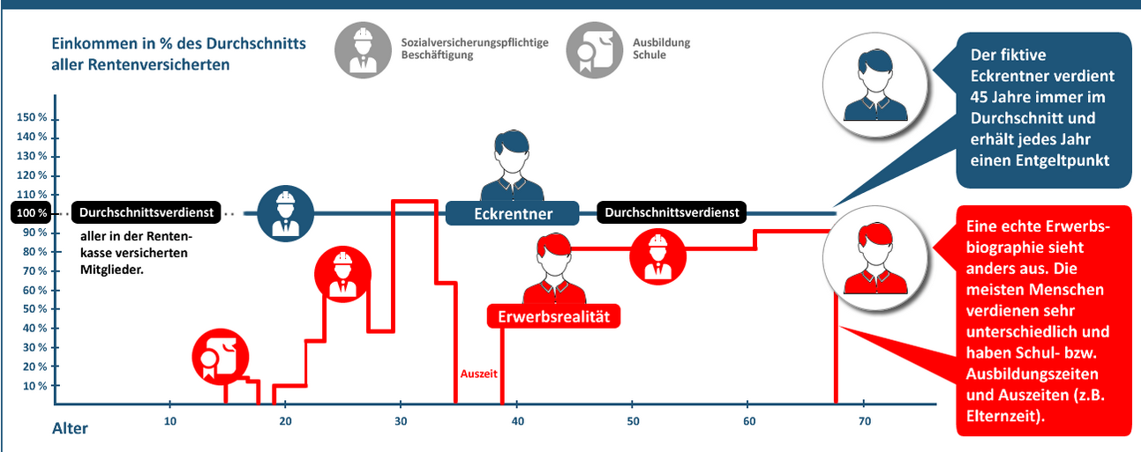
Beraterausbildung | Lebensversicherung
Mythos Eckrentner

Slide 137
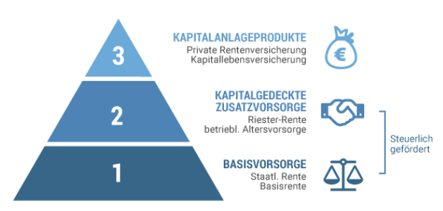
Beraterausbildung | Lebensversicherung
Das Schichtenmodell

Slide 138
Beraterausbildung | Lebensversicherung
Die Erlebensfallversicherung
1. Rentenversicherung klassisch
Verzinsung des Sparanteils
- in Höhe von 0,25% (Garantiezins klassische Rentenversicherung 2022)
- mit Abschnittgarantien/Teilgarantie (neue Klassik)
- mit indexgebundener Überschussverwendung
Die Kapitalanlage des Versicherers wird überwacht
Aktienanlagen sind auf 35% beschränkt
Nach Ablauf der Aufschubdauer wird eine Rentenzahlung fällig.
Weiterhin besteht ein Kapitalwahlrecht sowie ein Kapitalschutz bei Tod.

Slide 139
Beraterausbildung | Lebensversicherung
Die Erlebensfallversicherung
2. Rentenversicherung fondsgebunden
Teilweise oder Vollinvestition des Sparanteils im Produktivkapital der Wirtschaft über unterschiedliche Investmentfonds / Strategien /Einzelfonds
Mit Beitragserhaltungsgarantie, Teilgarantie oder ohne Garantie
Das Risiko der Fondsentwicklung trägt der Kunde
Nach Ablauf der Aufschubdauer wird eine Rentenzahlung fällig.
Weiterhin besteht ein Kapitalwahlrecht sowie ein Kapitalschutz bei Tod.

Slide 140
Beraterausbildung | Lebensversicherung
Die Todesfallversicherung
Risikolebensversicherung
Die Leistung erfolgt nur im Todesfall während der Vertragsdauer
Lebt der Versicherte nach Ablauf der Versicherung noch, erlischt sie, ohne das eine Leistung fällig wird

Slide 141
Beraterausbildung | Lebensversicherung
Die Todesfallversicherung (Unterform)
Risikolebensversicherung auf verbundene Leben
Die Versicherung auf verbundene Leben, eine Unterform der Risiko-LV, kennzeichnet sich dadurch, dass zwei Personen versichert sind.
Die Versicherungssumme wird im Todesfall jeweils nur einmal fällig.
Geleistet wird beim Ableben des zuerst sterbenden Versicherten, danach erlischt der Vertrag.

Slide 142
Beraterausbildung | Lebensversicherung
Versicherung mit festem Auszahlungstermin („Term-Fix-Versicherung“)
Die Versicherungssumme wird erst zu einem bei Antragstellung vereinbarten festen Termin fällig. Stirbt der Versicherte vor dem Termin, (i.d.R. Ablauf der Versicherung), wird er Vertrag über die volle Versicherungssumme bis zum Auszahlungstermin beitragsfrei gestellt.

Slide 143
Beraterausbildung | Lebensversicherung
Zusatzversicherungen
Berufsunfähigkeitszusatzversicherung
Beitragsbefreiung des Altersvorsorgevertrags
BU-Rente: Rentenzahlung bei Eintritt der Berufsunfähigkeit

Slide 144
Beraterausbildung | Lebensversicherung
Basisrente
    Die vertragliche Leistungsdauer der BU-Rente darf frühestens mit dem 62. Lebensjahr der versicherten Person enden.
    Alle Leistungen dürfen nur als lebenslange Renten ab dem 62. Lebensjahr ausgezahlt werden.
    Leistungen an Hinterbliebene sind nur für Ehepartner und Kinder (maximal bis zum 25. Lebensjahr) möglich.
    Die Ansprüche dürfen nicht vererblich, nicht übertragbar, nicht beleihbar, nicht veräusserbar und nicht kapitalisierbar sein.
    Der Beitrag für die Altersvorsorge muss mehr als 50% des Zahlbeitrags ausmachen. Dabei gilt diese 50%-Regel gemäß Zahlungsweise für jeden einzelnen Beitrag.

Slide 145
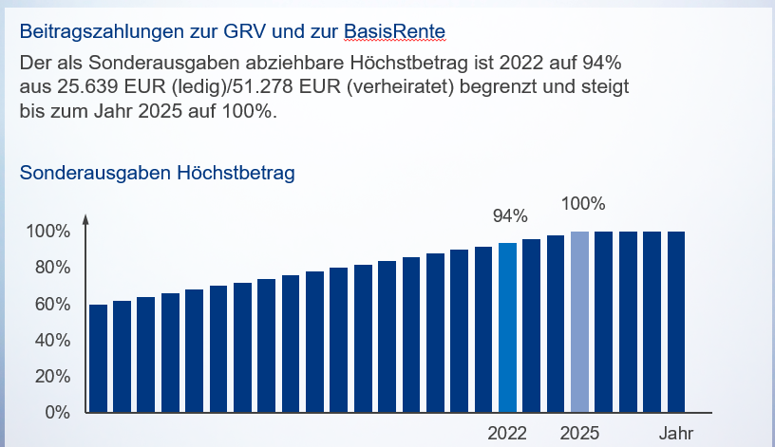
Beraterausbildung | Lebensversicherung
Basisrente

Slide 146
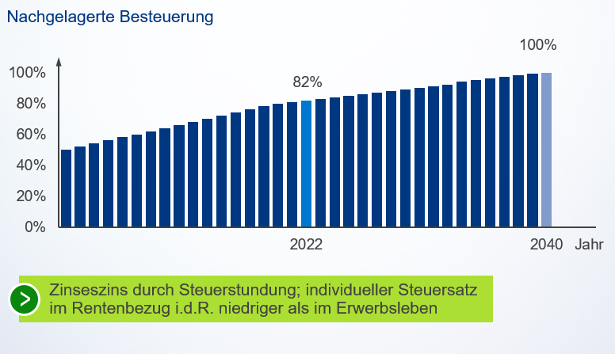
Beraterausbildung | Lebensversicherung
Basisrente

Slide 147
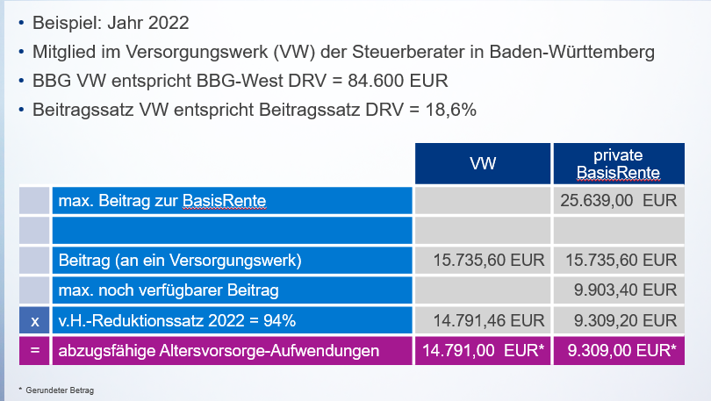
Beraterausbildung | Lebensversicherung
Basisrente

Slide 148
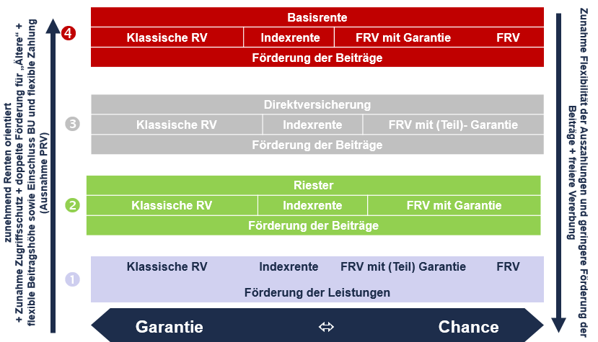
Beraterausbildung | Lebensversicherung

Slide 149
Beraterausbildung | Lebensversicherung
Beitragsbestandteile

Slide 150
Beraterausbildung | Lebensversicherung
Möglichkeiten der Überschussverwendung
Bonussystem:
Mit den Überschüssen (Gewinn der Versicherungsunternehmen) wird zusätzlich eine beitragsfreie Versicherungssumme gebildet.
Verzinsliche Ansammlung:
Bei diesem Überschusssystem werden die dem Vertrag gutgeschriebenen Überschüsse auf einem Konto gesammelt und verzinst.
Die Höhe der Verzinsung wird – wie die Höhe der Überschüsse auch- jährlich neu festgelegt und im Geschäftsbericht veröffentlicht.
Bei Beendigung der Versicherung -gleich aus welchem Grund- wird das vorhandene Überschussguthaben ausgezahlt und erhöht damit die bei Vertragsabschluss garantierten Versicherungsleistungen.
Die Leistungen aus der Überschussbeteiligung können hierbei niemals fallen - im Gegensatz zur Überschussverwendung bei Fondsansammlung.

Slide 151
Beraterausbildung | Lebensversicherung
Möglichkeiten der Überschussverwendung
Rabattsystem/ Verrechnung:
Bei diesem Überschusssystem werden die Überschüsse direkt mit den Beiträgen verrechnet. Statt des vereinbarten Beitrags ist daher nur der Nettobeitrag zu zahlen.
Da die Höhe der Überschussbeteiligung nicht garantiert ist und jährlich neu festgelegt wird, kann sich der Sofortrabatt – und damit der zu zahlende Beitrag – ändern
Fondsansammlung:
Bei diesem Überschusssystem werden von den Überschüssen, die dem Vertrag gutgeschrieben werden, Fondsanteile gekauft. Der VN kann dabei wählen, in welche Fonds investiert wird.
Bei Beendigung der Versicherung – gleich aus welchem Grund- wird der Wert der vorhandenen Fondsanteile ausgezahlt und erhöht damit die bei Vertragsabschluss garantierten Versicherungsleistungen.
Dieses System ist ähnlich der verzinslichen Ansammlung.
Hauptunterschied: Die Wertentwicklung der Fondsanteile ist typischerweise starken Schwankungen ausgesetzt – der Chance, von einer Wertsteigerung zu profitieren steht das Risiko eines Wertverlustes gegenüber.

Slide 152

Berufsunfähigkeit

Slide 153
Beraterausbildung | Lebensversicherung
Unterschied zwischen Erwerbsunfähigkeit und Berufsunfähigkeit
Berufsunfähigkeit und Erwerbsunfähigkeit nach SGB VI | Berufsunfähigkeit
Berufsunfähigkeit (nur für vor dem 02.01.1961 geborene Versicherte) besteht, wenn der Versicherte in seinem erlernten oder einem gleichwertigen Beruf nur noch weniger als 6 Stunden täglich arbeiten kann. | Berufsunfähigkeit liegt vor, wenn die VP aus gesundheitlichen Gründen nicht mehr in der Lage ist, ihre zuletzt ausgeübte Tätigkeit auszuüben, die ihren Kenntnissen und Fähigkeiten und der bisherigen Lebensstellung entspricht.
Eine Erwerbsunfähigkeit besteht, wenn der Versicherte nicht mehr in der Lage ist, mehr als 3 Stunden täglich irgend- eine Erwerbstätigkeit des allgemeinen Arbeitsmarkts auszuüben, die er aufgrund seiner Kenntnisse und Fähigkeiten ausüben könnte. | Schon ab einer Beeinträchtigung der Berufsfähigkeit von mind. 50% erhält die VP von der Allianz die vertraglich zugesicherten Leistungen (Beitragsbefreiung und – sofern versichert – Rente).

Slide 154
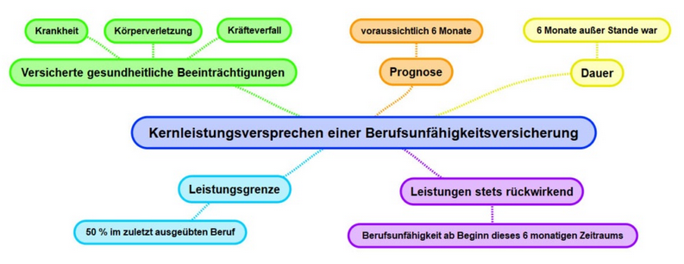
Beraterausbildung | Lebensversicherung
Berufsunfähigkeitsversicherung (Exemplarisch LV1871 Golden BU)
.

Slide 155

Krankenversicherung

Slide 156
Die gesetzliche und private Krankenversicherung im Vergleich
Beitragsbemessungsgrenze (BBG) bzw. besondere/allgemeine Jahresarbeitsentgeltgrenze (JAEG) – monatlich
 | 2019 in EUR | 2020 in EUR | 2021 in EUR | 2022 in EUR
Krankenversicherung | 4.537,50 | 4.687,50 | 4.837,50 | 4.837,50
Pflegeversicherung | 4.537,50 | 4.687,50 | 4.837,50 | 4.837,50
RV + AV West | 6.700,00 | 6.900,00 | 7.100,00 | 7.050,00
RV +AV Ost | 6.150,00 | 6.450,00 | 6.700,00 | 6.750,00
Für am 31.12.2002 PKV - versicherte Angestellte gilt im Jahr 2022 die besondere JAEG von jährlich: 58.050 EUR brutto.
Jahresarbeits-entgeltgrenze (JAEG) Versicherungs-pflichtgrenze | 5.062,50 | 5.212,50 | 5.362,50 | 5.362,50

Slide 157
Die gesetzliche und private Krankenversicherung im Vergleich
Ab wann besteht Versicherungspflicht?
Bis € 450,-- (Geringfügigkeit) steuer- und KV-sozialversicherungsfrei für den Arbeitnehmer
Seit dem 01.07.06 zahlt der Arbeitgeber 30% Pauschalabgabe
(13% KV-Beiträge, 15% RV-Beiträge und 2% Steuer)
Die Zahlungen an die GKV sowie GRV beinhalten keinen Leistungsanspruch aus beiden Sparten.
  Der Arbeitnehmer trägt Differenz zur GRV (18,60%) und AG-Anteil (15,00%) – also 3,6% – alleine! Der AN kann sich aber auf Antrag von der GRV-Pflicht befreien lassen.
  => dies erhöht den Leistungsanspruch aus der GRV
Mehrere geringfügige Beschäftigungen werden zusammenaddiert. Sofern die Einkünfte
€ 450,- überschreiten, sind Sozialversicherungsbeiträge zu entrichten.

Slide 158
Die gesetzliche und private Krankenversicherung im Vergleich
Wer zahlt die Beiträge?
Arbeitnehmer und Arbeitgeber je zur Hälfte
Ausnahmen:
UV, diese zahlt der AG alleine
ab 01.01.2015 Einführung des „kassenindividuellen Zusatzbeitrags“ ohne Arbeitgeberbeteiligung
ab 01.01.2005 Beitragszuschlag 0,35% für kinderlose Versicherte ohne Arbeitgeberbeteiligung (Pflegeversicherung) – gilt für alle nach dem 31.12.1939 Geborene

Slide 159
Die gesetzliche und private Krankenversicherung im Vergleich
Beitragsberechnung aus Sicht des Arbeitnehmers
Beispiel (Jahr 2022): kfm. Ang. | verh. | 2 Kinder |GKV-versichert 14,6% | Brutto-EK 5.000 € mtl.
 | Berechnung | Summe
Krankenversicherung | 4.837,50 € x 14,6% / 2 Zusatzbeitrag 1,3% | 353,14 € 62,89 €
Pflegeversicherung | 4.837,50 € x 3,05% / 2 | 73,77 €
Rentenversicherung | 5.000 € x 18,6% / 2 | 465,00 €
Arbeitslosenversicherung | 5.000 € x 2,4% / 2 | 60,00 €
Summe Sozialversicherungsbeiträge 2022: |  | 1014,80 €

Slide 160
Die gesetzliche und private Krankenversicherung im Vergleich
Kündigungsfristen bei den gesetzlichen Krankenkassen
Seit dem 01.01.1997 besteht ein freies Kassenwahlrecht !
Bei Wechsel ist eine Kündigungsfrist von 2 Monaten zum Monatsende einzuhalten. Der Wechsel ist auch bei einem Arbeitgeberwechsel möglich.
Voraussetzung ist, dass das Mitglied bereits seit mindestens 18 Monaten bei der bisherigen Krankenkasse war.
Ein Sonderkündigungsrecht (Frist 1 Monat) besteht bei Beitragsanpassung der Krankenkasse, dann ist der Wechsel auch ohne 18 Monate Vorversicherungszeit möglich. Wirksamwerden der Kündigung wie oben.
I----------------I-----------------------------I------------------
AOK 20.03.22 (04 + 05/22) 01.06.22 BKK oder anderes
Kündigungsschreiben Beginndatum der neuen GKV

Slide 161
Die gesetzliche und private Krankenversicherung im Vergleich
Freiwillige Mitglieder
Bei freiwilliger Versicherung beträgt die Kündigungsfrist ebenfalls zwei Monate zum Monatsende, d.h. zwischen Tag der Kündigung und Kündigungstermin müssen mindestens zwei volle Monate liegen.
Bei Beginn der Selbständigkeit, kann innerhalb eines Monats nach Beginn die GKV rückwirkend aufgehoben werden.

Slide 162
Die private Krankenversicherung
Wer darf sich privat versichern?
Angestellte und Arbeiter, die von der Versicherungspflicht befreit sind
Selbständige
Freiberufler
Beamte
Studenten
Hausfrauen nach der Erziehungszeit ohne weitere Beschäftigung

Slide 163

Die private Krankenversicherung
Leistungsvorteile der PKV
Individuelle Vertragsgestaltung möglich
Bessere Leistungen möglich wie z.B.:
Ein- oder Zweibettzimmer
Chefarztbehandlung
100% Zahnersatz
Heilpraktiker
Absicherung des Nettolohns im Krankheitsfall
ggf. freie Arztwahl
Nicht veränderbare Leistungsbedingungen durch den Versicherer

Slide 164
Die private Krankenversicherung
Stabilitätskriterien der PKV
Hohe vorhandene Rückstellungen der Versicherer
ca. € 235,1 Mrd. bei 37,81 Mrd. Beitragseinnahmen und 8,7 Mio. Vollversicherter (Stand: 2021)
zusätzliche Altersrückstellungen seit dem 01.01.2000 in Höhe von 10% (§ 12 (4a) VAG)
ggf. Beitragsentlastungstarif auf Beitragsersparnis
Vermeidung von Alttarifen und zu hohen Beiträgen von älteren Versicherten (§ 204 VVG)
Maximierung des Rentnerbeitrages auf dem GKV-Niveau im Falle eines „Worst-Case-Szenarios“ (Vergl. § 257 (2a) 2 SGB V) Standardtarif / Basistarif

Slide 165
Die gesetzliche und private Krankenversicherung im Vergleich
Krankentagegeldabsicherung in der GKV
Ausgangsdaten (Stkl. III, keine Kinder):
Bruttogehalt: € 4.800
Nettogehalt : € 3.327
12 Gehälter p.a. € 57.600
BMG KV+PV (2013): € 4.837,50
Tagegeldberechnung:
70% vom Bruttolohn
90% vom Nettolohn
€ 4.800 x 70% =
€ 3.360
€ 3.327 x 90% =
€ 2.994,30
€ 2.994,30
Entscheidend ist der niedrigere Wert
278,47 € AN-Anteil Rentenversicherung (9,3%)
35,93 € AN-Anteil Arbeitslosenversicherung (1,2%)
45,66 € AN-Anteil Pflegeversicherung (1,525%)
10,48 € Zusatzbeitrag für Kinderlose (0,35%)
€ 2.623,76

Slide 166
Die gesetzliche und private Krankenversicherung im Vergleich
Krankentagegeldabsicherung in der GKV
Versorgungslücke:
Nettolohn:
€ 3.327,00
Tagegeld (netto):
+ € 2.623,76
Lücke:
- € 703,24
Kann durch eine private Zusatz-KV abgesichert werden

Slide 167
Die gesetzliche und private Krankenversicherung im Vergleich
Übliche Krankentagegeldabsicherung in der PKV
Übliche Krankentagegeldabsicherung in der PKV
Tagegeldberechnung:
Basis 80% vom Jahresbruttogehalt (Annahmerichtlinien)
€ 62.400 / 12 =
€ 5.200 monatlich (100%)
€ 5.200 x 80% =
€ 4.160 monatlich (138,66 €)
aufgerundet sind maximal € 140 täglich Krankentagegeld möglich
Folgende Beiträge sind vom Kunden selbst zu tragen (immer AN+AG-Anteil!):
Rentenversicherung Die letzten beitragspflichtigen Einkünfte : € 5.200 x 14,88 %* € 773,76
Krankenversicherung Individuelle PKV-Beiträge in diesem Beispiel € 600,00
Pflegeversicherung
In den PKV-Beiträgen enthalten
Arbeitslosenversicherung
Wird vom PKV-Verband übernommen
Gesamtaufwand des Kunden
€ 1.373,76
Nettolohn:
€ 2.977,57
Beitragsaufwand:
+ € 1.373,76
Tagegeld: € 140 x 30 Tage)
- € 4.200,00
* Beitragssatz der GRV zu 80%
Versorgungslücke
€ 151,33

Slide 168
Die private Krankenversicherung - Kinderversicherung
Die GKV kann die Beiträge 4 Jahre rückwirkend nachfordern!
Nicht verheiratet
Verheiratet
Anspruch auf Familien-versicherung
Weiter prüfen : Einkommen PKV-Versicherter / Interessent
Höchstens 1/12 JAEG
Mehr als 1/12 JAEG
Anspruch auf Familienversicherung
Weiter prüfen
EK niedriger als das des GKV-Versicherten
EK gleich und höher als GKV-Versicherter
Anspruch auf Familienversicherung
Kein Anspruch auf Familienversicherung

Slide 169
Die private Krankenversicherung
Kommt man als privat Versicherter in die GKV zurück?
Ja, unter Umständen:
  Als Angestellter/Arbeitnehmer, der wieder unter der JAEG liegt
  Als Arbeitsloser mit Anspruch auf Arbeitslosengeld
  Bei Ausübung einer versicherungspflichtigen Beschäftigung über 450 € pro Monat
  Ab dem 55. Lebensjahr keine Rückkehr mehr möglich, sofern zum Eintritt der Versicherungspflicht mindestens 5 Jahre keine GKV-Mitgliedschaft mehr bestanden hat.

Slide 170
GKV – Beitragsbelastung im Alter
Die Krankenversicherung für Rentner (KVDR)
Der Beitrag beträgt 14,6% vom Rentenzahlbetrag. Dieser Beitrag wird je zur Hälfte vom Rentner und vom Rentenversicherungsträger getragen
Der kassenindividuelle Zusatzbeitrag wird nur vom Rentner getragen
Der Beitragssatz beträgt somit durchschnittlich 15,9%.
Pflichtmitglied in der KVDR ist nur derjenige, der min. 90% der zweiten Hälfte des Erwerbslebens Mitglied in der gesetzlichen Krankenversicherung waren.
(freiwillig- und pflichtversicherte Beitragszeiten)
In der Praxis bedeutet dies, dass derjenige, welcher während der Erwerbstätigkeit gesetzlich versichert war, dies auch im Rentenalter sein wird.

Slide 171
GKV – Beitragsbelastung im Alter
Die Krankenversicherung für Rentner (KVDR)
Die relevanten Einkunftsarten – „pflichtversicherte Rentner“
Rente aus der Gesetzlichen Rentenversicherung
Versorgungsbezüge (z.B. Betriebsrenten/Pensionen)
Arbeitseinkommen
Darüber hinaus zahlen „freiwillig versicherte Rentner“ auf
Einkünfte aus Kapitalvermögen
Einkünfte aus Vermietung und Verpachtung
Allgemeiner Beitragssatz (14,6%)
Ermäßigter Beitragssatz (14,0%)
Stand: 2022 | Angaben nach derzeit gültiger Rechtslage

Slide 172
Die private Krankenversicherung
Die Beihilfe
Eine Sondergruppe stellen die Beamten und die Empfänger der freien Heilfürsorge (Angehörige der Bundeswehr, Polizei, und Grenzschutz) dar.
Beamte können Mitglieder der PKV werden, mit einem Vollversicherungstarif angelehnt an die gewährte Beihilfe.
Die üblichen Beihilfesätze betragen:
    Beihilfeberechtigter 50%
    Beihilfeberechtigter mit mehr als 1 Kind 70%
    Ehegatten 70%
    Kinder und Waisen 80%
  Der Beihilfetarif der PKV ersetzt die fehlenden Prozente
  Da die Beihilfe nicht alle in der Vollversicherung üblichen Leistungsarten vorsieht, sind außerdem Ergänzungstarife sinnvoll.

Slide 173
Prüfungsvorbereitung
KRG
Sachversicherungen
Personenversicherungen
Vermögensmanagement

Slide 174
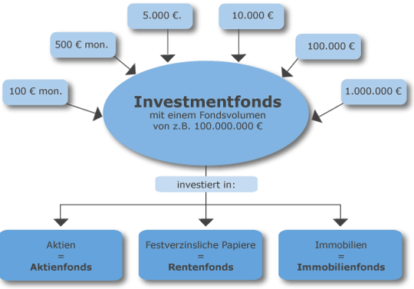
Vermögensmanagement
Schematischer Aufbau eines Investmentfonds

Slide 175
Vermögensanlage in Investmentzertifikaten
Arten
nach Erweiterbarkeit des Fondsvermögens
  Offene Fonds:
  Kauf / Verkauf verändern das Volumen des Fonds,
  Preis = NAV
  Geschlossene Fonds:
  Volumen bleibt konstant.
  Kauf / Verkauf nur an Dritte,
  Preis ≠ NAV
nach zugelassenen Käufergruppen
  Publikumsfonds
  Private Placements

Slide 176
Vermögensanlage in Investmentzertifikaten
Arten
nach Ausschüttungsverhalten
  Ausschüttende Fonds: schütten Erträge aus
  Thesaurierende Fonds: legen die Erträge automatisch wieder an
nach Währung
  in Euro
  in Fremdwährung

Slide 177
Vermögensanlage in Investmentzertifikaten
Arten nach Anlagemedien
  Aktienfonds
  Rentenfonds
  Geldmarktfonds
  Immobilienfonds
  Dachfonds
  Gemischte Wertpapier- und Grundstücksfonds
  Altersvorsorge-Sondervermögen

Slide 178
Vermögensanlage in Investmentzertifikaten
Arten nach Anlagegebiet
  Länderfonds
  Regionen- / Hemisphären Fonds
  Internationale Fonds
  Emerging Markets-Fonds
  Branchenfonds
  Themenfonds

Slide 179
Vermögensanlage in Investmentzertifikaten
Arten nach Anlagestil
  Growth-Fonds: Suchen nach schnell wachsenden Firmen mit wachsenden Gewinnen und steigenden Kursen, auch wenn sie teuer sind
  Value-Fonds: Suchen nach unterbewerteten Aktien

Slide 180
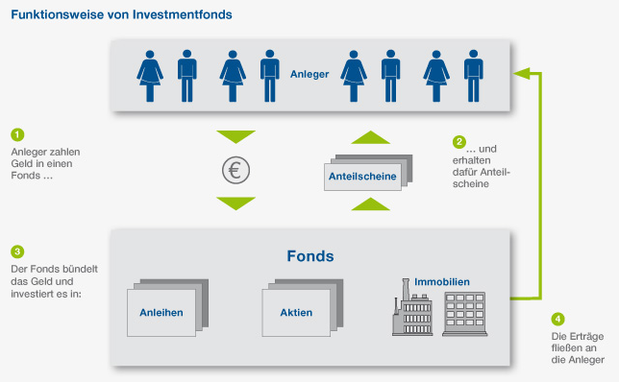
Offene Investmentfonds

Slide 181
Offene Investmentfonds
Vorteile
Kleinanleger können auch mit geringen Summen in Vermögensgegenstände und Märkte investieren
Professionelles Know-how der Fondsgesellschaft
Risikostreuung durch das Investmentgesetz
Fondsanteile können börsentäglich gehandelt werden
Anlegergelder sind Sondervermögen
Keine Stimm- und Teilnahmerechte auf den Hauptversammlungen der Aktiengesellschaften
Keinen Anspruch auf individuelle Informationen oder Auskünfte der Investmentgesellschaften
Höhere Kosten im Vergleich zu Indexfonds
ggf. Liquiditätsprobleme bei Veräußerung → Aussetzung der Rückgabe
Nachteile

Slide 182
Vermögensmanagement
ETF (Abkürzung für Exchange Traded Funds)
Fonds, deren Vermögensstruktur an die Zusammensetzung und interne Gewichtung eines Index gebunden ist.
Fonds die jederzeit ohne Ausgabeaufschlag gehandelt werden können.
Beim An- und Verkauf wird eine vergleichsweise deutlich geringere Differenz (Spread) berechnet. Inzwischen werden auch einige aktiv gemanagte Fonds, die über die Börse handelbar sind, als ETFs bezeichnet.
Im Zuge des verstärkten Börsenhandels klassischer Investmentfonds hat sich damit die Trennung zwischen den beiden Investmentkategorien mittlerweile vermischt.

Slide 183
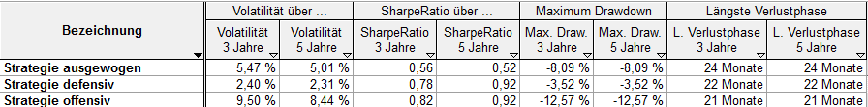
Vermögensmanagement
Was ist die Volatilität?
Was ist die Sharpe Ratio?
Was ist der Maximum Drawdown?
Was sagt die längste Verlustphase aus?

Slide 184
Vermögensmanagement
Volatilität
Die Volatilität ist ein Risikomaß und zeigt die Schwankungsintensität des Preises eines
Basiswertes innerhalb eines bestimmten Zeitraums.
Je höher die Volatilität, um so stärker schlägt der Kurs nach oben und unten aus und desto
riskanter, aber auch chancenreicher ist eine Investition in das Basisobjekt.

Slide 185
Vermögensmanagement
Sharpe Ratio I Performancemaß: Risikobereinigte Rendite
Ertrag für eingegangenes Risiko
Sharpe Ratio
=
Eingegangenes absolutes Risiko
Rendite - risikofreier Zins
=
Standardabweichung der Renditen

Slide 186
Vermögensmanagement
Performancemaß: Risikobereinigte Rendite
Beispiel: TGF (Jan 1998 – Dez 2002)
Rendite: 4,1% p. a.
Standardabweichung: 19,3% p. a.
Risikoloser Zins: 2,5% p. a.
Rendite - risikofreier Zins
Sharpe Ratio
=
Standardabweichung der Renditen
4,1% - 2,5%
1,6%
=
=
= 0,08
19,3%
19,3%

Slide 187
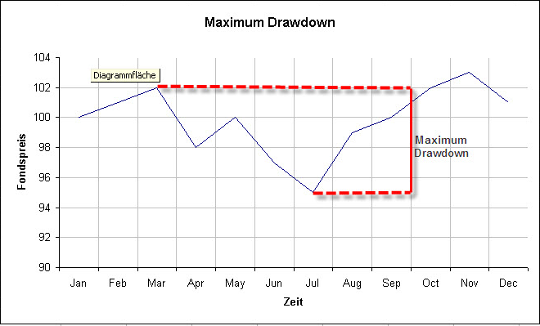
Vermögensmanagement
Der Maximum Drawdown stellt den maximalen kumulierten Verlust innerhalb einer betrachteten Periode dar und wird in aller Regel als Prozentwert dargestellt.

Slide 188
Vermögensmanagement
Längste Verlustphase
Die längste Verlustphase ist die Anzahl an Monaten, die der Fonds benötigte, um nach Verlusten den höchsten im betrachteten Zeitraum schon erreichten Stand wieder zu erreichen oder zu überschreiten.

Slide 189
Vermögensmanagement
VERFÜGBARKEIT
Das magische Dreieck
Je höher die Rendite, desto
höher ist das Risiko
Verlängerung des Anlagehorizontes
hat Einfluss auf die Rendite
DAS MAGISCHE
DREIECK DER
KAPITALANLAGE
RENDITE
SICHERHEIT
Die Verfügbarkeit einer
Anlage kann zulasten der
Sicherheit gehen

Slide 190
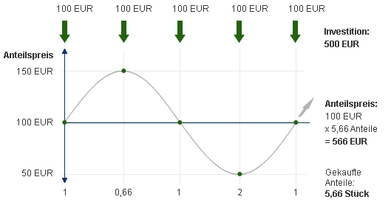
Vermögensmanagement
Cost-Average-Effect

Slide 191
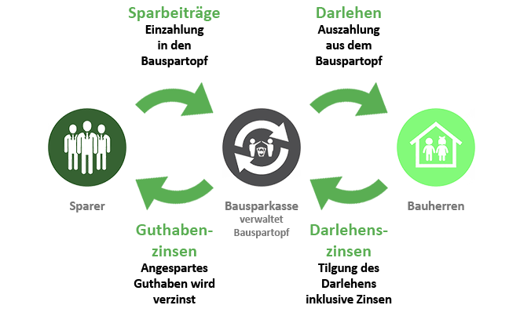
Vermögensmanagement
Das Bausparprinzip

Slide 192
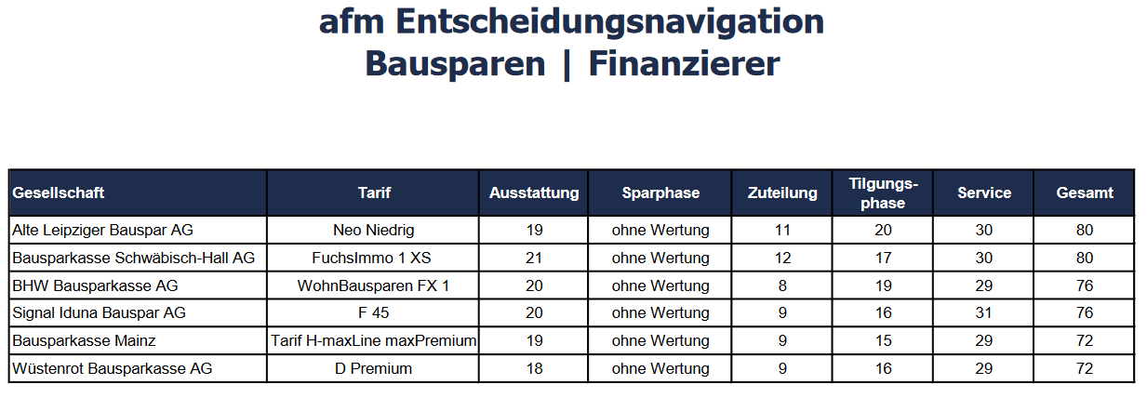
Vermögensmanagement

Slide 193
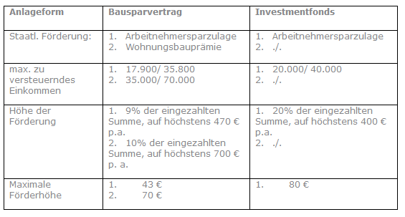
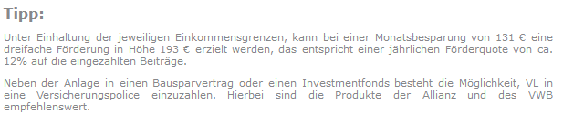
vermögensmanagement

